Slide 1
GENERALIDADES EN
Generalidades en Subestaciones
SUBESTACIONES
Elaborado por
JUAN CARLOS MESA ALVAREZ
Ingeniero Electricista
Elaboro:
Ingeniero Juan Carlos Mesa Alvarez
Pag. 1 De 149

Slide 2
I NTRODUCCI ÓN
Teniendo encuenta la falta de un documento o algo similar, que pueda ser el apoyo para que los nuevos operadores de subestaciones de energía puedan identificar su nuevo ambiente de laboral; o para que los antiguos operadores refresquen sus conocimientos se ha ideo este pequeño pero útil tratado.
Esto nació al ver dicha falencia en instituciones técnicas y / o tecnológicas, en la que solamente se explica muy someramente las componentes de las subestaciones, configuraciones y demás elementos que se deben de tener presente al realizar operaciones sobre equipos que suelen ser de elevado costo, por lo general se da en dólares. Estos temas son tenidos en cuenta en materias conocidas como alternativas, es decir, que no son propias de la carrera de un técnico, tecnologo o ingeniero electricista.
Durante el tiempo que me he desempeñado como ingeniero de Operación, he notado este vacío y se vio reflejado con el ingreso de nuevos operadores que debían de capacitarse en un tiempo menor. O aquellos ingenieros u asistentes de operación que por sus estudios no han llegado a operar sistemas de potencia.
El medio que nos rodea exige que demos lo mejor de nosotros, para realizar una operación segura, fiable y que garantice que los equipos que se están operando no sufran daños, que en algunos casos son perjudiciales para la vida, tanto humana como del equipo. El daño a un equipo de cualquier subestación, así sea la mas simple, es costoso por:
Tiempo de indisponibilidad: Según el reglamento de la CREG se tiene un tiempo máximo de indisponibilidad por equipo y al sobrepasar este tiempo se empieza a generar sanciones.
Consecución de dicho equipo: Los equipos se idealizan para que operen y funcionen dentro de un tiempo de vida útil largo. En caso que este falle se debe de realizar el cambio, lo cual es demorado por que se debe mandar a conseguir el repuesto o cambiar por otro de iguales o similares características.
Sanciones de la empresa al trabajador: Una mala maniobra operativa, en la cual se compruebe que el daño fue causado por negligencia o cualquier otra causa humana, puede traer como consecuencia que el operador deba pagar el equipo defectuoso.
Espero que estas notas sean de gran utilidad.

Slide 3
CONTENI DO
Generalidades en Subestaciones
1 HISTORIA DEL DESARROLLO DEL SECTOR ELÉTRICO EN COLOMBIA ......................... 10
1.1 BREVE RESEÑA................................................................................................................................ 10
1.2 SISTEMA DE POTENCIA ................................................................................................................. 14
1.2.1 Generación.................................................................................................................................. 14
1.2.2 Transmisión................................................................................................................................. 15
1.2.2.1 Subtransmisión .................................................................................................................................. 15
1.2.3 Distribución ................................................................................................................................ 15
2 SUBESTACIONES ................................................................................................................................ 16
2.1 OBJETO DE UNA SUBESTACIÓN EN EL SISTEMA DE POTENCIA............................................................... 16
2.2 SUBESTACIÓN....................................................................................................................................... 16
2.3 CARACTERÍSTICAS DE OPERACIÓN DE UNA SUBESTACIÓN .................................................................... 17
2.4 CLASIFICACIÓN DE LAS SUBESTACIONES .............................................................................................. 17
2.4.1 Función dentro del sistema:........................................................................................................ 17
2.4.1.1
De Generación: .................................................................................................................................. 17
De Transmisión: ................................................................................................................................ 18
De Subtransmisión............................................................................................................................. 18
De Distribución. ................................................................................................................................ 18
2.4.1.2
2.4.1.3
2.4.1.4
2.4.2
Tipo de Operación. ..................................................................................................................... 18
2.4.2.1
De Transformación. ........................................................................................................................... 18
De maniobra ...................................................................................................................................... 18
2.4.2.2
2.4.3
Forma constructiva ..................................................................................................................... 18
Por Montaje: ...................................................................................................................................... 18
2.4.3.1.1 Subestación Interiores:.................................................................................................................. 18
2.4.3.1.2 Subestaciones Exteriores o a la intemperie: .................................................................................. 19 Tipo de equipo ................................................................................................................................... 19
2.4.3.2.1 Subestación Convencional: ........................................................................................................... 19
2.4.3.2.2 Subestación encapsulada:.............................................................................................................. 19
2.4.3.2.3 Subestación Móvil: ....................................................................................................................... 19
2.4.3.1
2.4.3.2
2.5 ELEMENTOS PRINCIPALES DE LAS SUBESTACIONES............................................................................... 19
2.5.1 Equipos de Patio ......................................................................................................................... 19
2.5.2 Equipos de Tablero ..................................................................................................................... 20
2.5.3 Servicios Auxiliares..................................................................................................................... 20
2.6 ESQUEMAS DE LAS SUBESTACIONES ..................................................................................................... 20
2.6.1 Tipos de Esquemas...................................................................................................................... 20
Europea.............................................................................................................................................. 21
2.6.1.1.1 Barra sencilla ................................................................................................................................ 21
2.6.1.1.2 Barra principal más barra de transferencia.................................................................................... 21
2.6.1.1.3 Doble barra ................................................................................................................................... 22
2.6.1.1.4 Doble barra más seccionador de by-pass ...................................................................................... 22
2.6.1.1.5 Doble barra combinada con transferencia ..................................................................................... 23
2.6.1.1.6 Doble barra con doble interruptor ................................................................................................. 24
2.6.1.1.7 Doble barra más barra de transferencia......................................................................................... 24
2.6.1.1
Elaboro:
Ingeniero Juan Carlos Mesa Alvarez
Pag. 3 De 149

Slide 4
Generalidades en Subestaciones
2.6.1.2 Americana: ........................................................................................................................................ 25
2.6.1.2.1 Interruptor y medio ....................................................................................................................... 25
2.6.1.2.2 Anillo ............................................................................................................................................ 26
3 EL TRANSFORMADOR...................................................................................................................... 27
3.1 CLASIFICACIÓN .................................................................................................................................... 27
3.1.1 Transformadores de Medida ....................................................................................................... 27
3.1.1.1
Transformador de Potencial “PT”...................................................................................................... 27
3.1.1.1.1 Características de los PT............................................................................................................... 27
3.1.1.1.2 Errores en los PT........................................................................................................................... 28
3.1.1.1.3 Conexiones de los PT ................................................................................................................... 28
3.1.1.1.3.1 Conexión Υ ............................................................................................................................ 28
3.1.1.1.3.2 Conexión Delta abierta o Triángulo ....................................................................................... 29
3.1.1.1.3.3 Conexión en V ....................................................................................................................... 29
3.1.1.1.4 Tipos de PT................................................................................................................................... 30
3.1.1.1.4.1 PT Capacitivo......................................................................................................................... 30
3.1.1.1.4.2 PT Inductivo........................................................................................................................... 31
3.1.1.2
Transformador de Corriente “CT” ..................................................................................................... 31
3.1.1.2.1 Características de los CT............................................................................................................... 31
3.1.1.2.2 Errores en los CT .......................................................................................................................... 31
3.1.1.2.2.1 Error en la Relación de Transformación................................................................................. 31
3.1.1.2.2.2 Error en ángulo de fase........................................................................................................... 31
3.1.1.2.3
3.1.1.2.4
CT de Clase X............................................................................................................................... 31
Tipos de CT .................................................................................................................................. 32
3.1.1.2.4.1 De Arrollamiento Primario..................................................................................................... 32
3.1.1.2.4.2 Tipo Barra o Buje................................................................................................................... 32
3.1.1.2.4.3 Montaje Separado .................................................................................................................. 32
3.1.2 Transformadores de Potencia ..................................................................................................... 33
3.1.3 Transformadores de Conexión a Tierra...................................................................................... 35
3.2 CONEXIÓN DE LOS TRANSFORMADORES DE POTENCIA...................................................... 36
3.2.1 Conexión en paralelo .................................................................................................................. 36
Condiciones para la puesta en paralelo de los transformadores ......................................................... 36 3.2.1.1.1 Igual frecuencia en las redes a acoplar.......................................................................................... 36
3.2.1.1.2 Igual sentido de rotación. .............................................................................................................. 36
3.2.1.1.3 Igual relación de transformación en vacío. ................................................................................... 36
3.2.1.1.4 Iguales tensiones porcentuales de cortocircuito. ........................................................................... 36
3.2.1.1.5 Relación de potencias no mayor de 1 : 3....................................................................................... 38
3.2.1.1.6 Iguales desfases secundarios respecto al primario. ....................................................................... 38 3.2.1.1.7 Igual impedancia........................................................................................................................... 39
3.2.1.1
3.3 CARACTERÍSTICAS NOMINALES ............................................................................................................ 39
3.3.1 Potencia Nominal (P_{n}) ................................................................................................................ 39
3.3.2 Tensión nominal de un devanado................................................................................................ 39
3.3.3 Tensión Primaria Nominal (U_{n1})................................................................................................. 39
3.3.4 Tensión Secundaria Nominal (U_{n2}) ............................................................................................. 39
3.3.5 Relación de Transformación nominal (a) ................................................................................... 40
3.3.6 Corriente Nominal (I_{n}) ................................................................................................................ 40
3.3.7 Corriente Nominal Secundaria (I_{n2})............................................................................................ 40
3.3.8 Corriente Nominal Primaria (I_{n1}) ............................................................................................... 40
3.3.9 Tensión Nominal de Corto Circuito o Tensión de Impedancia (U_{sn}) .......................................... 40 3.3.10 Grupo de conexión ................................................................................................................. 41 3.3.11 Frecuencia Nominal (F) ......................................................................................................... 41 3.3.12 Refrigeración .......................................................................................................................... 41 3.3.12.1 Refrigeración Natural (Autorrefrigerado - M) ................................................................................... 41
3.3.12.1.1 ONAN ......................................................................................................................................... 41
Elaboro:
Ingeniero Juan Carlos Mesa Alvarez
Pag. 4 De 149

Slide 5
Generalidades en Subestaciones
3.3.12.1.2 OA ............................................................................................................................................... 41
3.3.12.2 Refrigeración Forzada (F).................................................................................................................. 41
3.3.12.2.1 ODAF .......................................................................................................................................... 41
3.3.12.2.2 FOA ............................................................................................................................................. 42
3.3.12.2.3 FA2.............................................................................................................................................. 42
3.3.12.3
3.3.12.4
Refrigeración de circuito cerrado....................................................................................................... 42
Combinaciones .................................................................................................................................. 42
3.3.12.4.1 ONAF .......................................................................................................................................... 42
3.3.12.4.2 ONAF II ...................................................................................................................................... 42
3.3.12.4.3 FA................................................................................................................................................ 42
3.3.12.4.4 OB ............................................................................................................................................... 42
3.3.13 Nivel de Aislamiento ............................................................................................................... 42
3.4 CAMBIADOR DE TAP`S ................................................................................................................... 43
3.4.1 Cambiador de Tap`s para operar en vacío................................................................................. 43
3.4.2 Cambiador de Tap`s para operar con carga .............................................................................. 43
3.5 PROTECCIONES DE LOS TRANSFORMADORES........................................................................ 43
3.5.1 Protecciones Mecánicas ............................................................................................................. 43
3.5.1.1
3.5.1.2
3.5.1.3
Protección Relé Bucholz.................................................................................................................... 44
Protección Sobre Temperatura........................................................................................................... 45
Protección Sobre Presión ................................................................................................................... 45
3.5.2
Protecciones Eléctricas............................................................................................................... 45
3.5.2.1
Protección Diferencial ....................................................................................................................... 46
Protección Sobre Corriente................................................................................................................ 46
3.5.2.2
3.6 EL AUTOTRANSFORMADOR......................................................................................................... 47
3.6.1 POTENCIA APARENTE DE UN AUTOTRASFORMADOR ...................................................... 49
3.7 IMPORANCIA DEL NEUTRO EN LOS TRANSFORMADORES TRIFÁSICOS........................... 51
4 ARCO ELECTRICO ............................................................................................................................. 52
4.1 NATURALEZA ATÓMICA............................................................................................................... 52
4.2 IONIZACIÓN POR CAMPO ELÉCTRICO ....................................................................................... 52
4.3 IONIZACIÓN TÉRMICA................................................................................................................... 53
4.4 ARCO Y PLASMA ............................................................................................................................. 54
5 EL INTERRUPTOR.............................................................................................................................. 56
5.1 DATOS GENERALES........................................................................................................................ 56
5.1.1 Voltaje......................................................................................................................................... 56
5.1.2 Corriente ..................................................................................................................................... 57
5.1.3 Frecuencia .................................................................................................................................. 57 5.1.4 Capacidad de apertura Simétrica y Asimétrica .......................................................................... 57
5.1.4.1
Corriente de apertura simétrica:......................................................................................................... 58
Corriente de apertura Asimétrica: ...................................................................................................... 58
5.1.4.2
5.1.5 Capacidad de Cierre................................................................................................................... 58
5.1.6 Corriente de Corto Tiempo ......................................................................................................... 59
5.1.7 Ciclo de operación de un Interruptor ......................................................................................... 59
5.1.8 Voltaje de Impulso ...................................................................................................................... 59
5.1.9 Voltaje de Tensión Aplicada ....................................................................................................... 59
5.1.10 Tiempo de Apertura ................................................................................................................ 59
5.2 TIPOS DE INTERRUPTOR ............................................................................................................... 60
5.2.1 Medio de Operación ................................................................................................................... 60
5.2.1.1
5.2.1.2
5.2.1.3
5.2.1.4
Mecánicos.......................................................................................................................................... 60
Hidráulico .......................................................................................................................................... 60
Neumático.......................................................................................................................................... 60
Combinación...................................................................................................................................... 60
Elaboro:
Ingeniero Juan Carlos Mesa Alvarez
Pag. 6 De 149

Slide 6
Generalidades en Subestaciones
5.2.2 Medio de Extinción del Arco Eléctrico ....................................................................................... 60
5.2.2.1
5.2.2.2
5.2.2.3
Gas..................................................................................................................................................... 60
Neumático.......................................................................................................................................... 61
Hidráulico .......................................................................................................................................... 61
6 SECCIONADOR.................................................................................................................................... 62
6.1 CARACTERÍSTICAS DE LOS SECCIONADORES ........................................................................ 62
6.1.1 Tensión Nominal ......................................................................................................................... 62
6.1.2 Corriente Nominal ...................................................................................................................... 62
6.1.3 Sobre intensidad Admisible en Caso de Coto Circuito ............................................................... 62
6.1.3.1
6.1.3.2
Corriente Eficaz de Corto Circuito .................................................................................................... 62
Pico de Corto Circuito ....................................................................................................................... 63
6.1.4 Nivel de Aislamiento ................................................................................................................... 63
6.2 TIPOS DE SECCIONADORES .......................................................................................................... 63
6.2.1 Seccionadores de Cuchilla.......................................................................................................... 63
6.2.2 Seccionadores de Columna Giratoria......................................................................................... 64
6.2.3 Seccionador de Dos Columnas Giratorias o de Apertura Central ............................................. 64 6.2.4 Seccionador Tipo Pantógrafo ..................................................................................................... 65 6.2.5 Seccionador de Puesta a Tierra .................................................................................................. 66 6.3 MECANISMO DE OPERACIÓN....................................................................................................... 67
7 PARARRAYO ........................................................................................................................................ 69
7.1 VALORES NOMINALES .................................................................................................................. 70
7.1.1 Voltaje Nominal .......................................................................................................................... 70
7.1.2 Voltaje de Operación a Frecuencia Nominal ............................................................................. 70
7.1.3 Voltaje de Operación de Impulso................................................................................................ 70
7.1.4 Corriente de Descarga................................................................................................................ 70
7.1.5 Voltaje Residual .......................................................................................................................... 70
7.1.6 Voltaje de Operación al Frente de Onda .................................................................................... 70
7.2 PARARRAYOS DE OXIDO DE ZINC (ZNO)................................................................................... 70
7.3 SELECCIÓN DE PARARRAYOS ..................................................................................................... 72
8 RELES DE PROTECCIÓN .................................................................................................................. 74
8.1 OBJETIVO .......................................................................................................................................... 74
8.2 FUNCIÓN ........................................................................................................................................... 74
8.3 CLACIFICACIÓN DE LOS RELES DE PROTECCIÓN .................................................................. 75
8.3.1 Categoría Funcional ................................................................................................................... 75
8.3.1.1
8.3.1.2
8.3.1.3
8.3.1.4
8.3.1.5
De Protección .................................................................................................................................... 75
De Monitoreo..................................................................................................................................... 75
Programables. .................................................................................................................................... 75
Reguladores. ...................................................................................................................................... 75
Auxiliares .......................................................................................................................................... 76
8.3.2 Entrada o Cantidad Actuante ..................................................................................................... 76
8.3.3 Principio de Operación............................................................................................................... 76
8.3.3.1 Desempeño ........................................................................................................................................ 77
8.4 CADENA DE ELEMENTOS PARA PROTECCIÓN ........................................................................ 77
8.5 PROTECCIÓN PRINCIPAL............................................................................................................... 77
8.6 PROTECCIÓN DE RESPALDO ........................................................................................................ 79
8.6.1 Protección de Respaldo Remoto ................................................................................................. 79
8.6.2 Protección Duplicada ................................................................................................................. 80
8.6.3 Principio de Supervisión ............................................................................................................. 81
8.7 EXIGENCIAS A LOS ELEMENTOS DE PROTECCIÓN ................................................................ 81
Elaboro:
Ingeniero Juan Carlos Mesa Alvarez
Pag. 6 De 149

Slide 7
Generalidades en Subestaciones
8.7.1 Selectividad ................................................................................................................................. 81
8.7.2 Seguridad .................................................................................................................................... 81
8.7.3 Confiabilidad .............................................................................................................................. 81
8.7.4 Sensibilidad................................................................................................................................. 81
8.7.5 Velocidad .................................................................................................................................... 81
8.8 CORTO CIRCUITO............................................................................................................................ 82
8.8.1 Generalidades ............................................................................................................................. 82
8.8.2 Tipos de Corto circuito en Líneas de Transmisión ..................................................................... 82
8.8.2.1
8.8.2.2
8.8.2.3
8.8.2.4
Monofásico a Tierra........................................................................................................................... 82
Bifásico.............................................................................................................................................. 83
Bifásico a Tierra ................................................................................................................................ 83
Trifásico............................................................................................................................................. 83
8.9 OPERACIÓN DE LOS RELES DE PROTECCIÓN .......................................................................... 83
8.9.1 Otro Tipo de Operación.............................................................................................................. 84
8.9.1.1
Operación Térmica ............................................................................................................................ 84
Operación Mecánica .......................................................................................................................... 84
Operación por Frecuencia.................................................................................................................. 84
8.9.1.2
8.9.1.3
8.10 TIPOS DE RELES DE PROTECCIÓN .......................................................................................... 84
8.10.1 Relés de Baja Corriente, SobreCorriente, Baja Tensión y SobreTensión. ............................. 84 8.10.1.1 Tiempo de Operación ........................................................................................................................ 85 8.10.2 Relé Direccional ..................................................................................................................... 86 8.10.2.1 Relé Direccional de Potencia ............................................................................................................. 86 8.10.2.2 Relé Direccional de SobreCorriente .................................................................................................. 86 8.10.3 Relé de Equilibrio de Corriente.............................................................................................. 86 8.10.4 Relé Diferencial...................................................................................................................... 88 8.10.5 Relé Distancia ........................................................................................................................ 90 8.10.5.1 Consideraciones................................................................................................................................. 91 8.10.5.1.1 Sobrealcance (Overreach)............................................................................................................ 91 8.10.5.1.2 Acción Memoria .......................................................................................................................... 91 8.10.5.1.3 Arranque ...................................................................................................................................... 91 8.10.5.1.3.1 Métodos de arranque............................................................................................................ 92
8.10.6 Relé Piloto .............................................................................................................................. 92
8.10.6.1 Hilo Piloto ......................................................................................................................................... 92
8.10.6.1.1 Principio de Operación ................................................................................................................ 92
8.10.6.1.1.1 Corriente Circulante............................................................................................................. 92
8.10.6.1.1.2 Tensiones Opuestas.............................................................................................................. 93
8.10.6.2 Comparación de Fases ....................................................................................................................... 94
8.10.6.2.1 Tipos............................................................................................................................................ 94
8.10.6.2.1.1 Segregado ............................................................................................................................ 94
8.10.6.2.1.2 No Segregado....................................................................................................................... 94
8.10.6.3 Onda Viajera...................................................................................................................................... 94
8.11
8.11.1
PROTECCIÓN DE BARRAS ................................................................................................................. 96
8.12
Protección............................................................................................................................... 96
PROTECCIÓN DE LÍNEAS................................................................................................................... 96
8.12.1 Protección con Relés de Sobrecorriente................................................................................. 96
8.12.2 Protección con Relés Direccionales ....................................................................................... 97
8.12.3 Protección con Relés Instantáneos ......................................................................................... 97
8.12.4 Protección con Relés Distancia.............................................................................................. 97
8.12.4.1 Características.................................................................................................................................... 97
8.13
8.14
RECIERRE AUTOMÁTICO.......................................................................................................... 98
SINCRONIZACIÓN ....................................................................................................................... 98
8.14.1 Función Chequeo de Sincronismo ........................................................................................ 100
8.14.2 Función de energización (chequeo de voltaje). .................................................................... 100
Elaboro:
Ingeniero Juan Carlos Mesa Alvarez
Pag. 7 De 149

Slide 8
Generalidades en Subestaciones
8.14.3 Uso de los Relés de Chequeo de Sincronismo ...................................................................... 101
8.15 SISTEMAS DE COMUNICACIONES EN SISTEMAS DE PROTECIÓN ................................ 102 8.15.1 Sistema de Protección Análogo ............................................................................................ 103 8.15.2 Sistema de Protección Comandos ........................................................................................ 103 8.15.2.1 Comando para disparo (Permisivo o directo)................................................................................... 103 8.15.2.2 Comando para Bloqueo de Disparo ................................................................................................. 103 8.15.3 Sistema de Teleprotección .................................................................................................... 104 8.15.4 Sistemas de Telecomunicaciones .......................................................................................... 104 8.15.4.1 Sistemas de Comunicación por Carrier............................................................................................ 105 8.15.4.2 Sistemas de Comunicación por Fibra Óptica ................................................................................... 106
8.16 SIMBOLOGÍA DE LOS RELÉS DE PROTECCIÓN.................................................................................. 106
9 COMPENSACIÓN .............................................................................................................................. 110
9.1 POTENCIA REACTIVA .................................................................................................................. 110
9.2 PRODUCCIÓN Y ABSORCIÓN DE POTENCIA REACTIVA...................................................... 116
9.2.1 Generadores sincrónicos: ......................................................................................................... 117
9.2.2 Líneas aéreas:........................................................................................................................... 117
9.2.3 Líneas subterráneas:................................................................................................................. 117
9.2.4 Transformadores: ..................................................................................................................... 117
9.2.5 Las cargas: ............................................................................................................................... 118
9.2.6 Equipos de compensación:........................................................................................................ 118
9.3 MÉTODOS DE CONTROL DE VOLTAJE ..................................................................................... 118
9.3.1 REACTORES EN DERIVACIÓN .............................................................................................. 119
9.3.2 CONDENSADORES EN DERIVACIÓN ................................................................................... 122
9.3.2.1
APLICACIONES EN SISTEMAS DE DISTRIBUCIÓN ............................................................... 122
APLICACIONES EN SISTEMAS DE TRANSMISIÓN................................................................ 124
9.3.2.2
9.3.3
CONDENSADORES EN SERIE................................................................................................ 125
9.3.3.1
APLICACIONES EN DISTRIBUCIÓN ......................................................................................... 125
APLICACIONES EN SISTEMAS DE TRANSMISIÓN................................................................ 125
9.3.3.2
9.3.4 CONDENSADORES SINCRÓNICOS ....................................................................................... 128
9.4 SISTEMA ESTATICO DE VOLTIO AMPERIOS REACTIVOS (SVS)......................................... 129
9.4.1 TIPOS DE SVC ......................................................................................................................... 129
9.4.2 FUNCIONAMIENTO DE UN SVS A FRECUENCIA FUNDAMENTAL.................................. 130
9.4.2.1
Característica Ideal De Un SVS....................................................................................................... 130
Característica Real De Un SVS ....................................................................................................... 131
Característica del Sistema de Potencia............................................................................................. 134
Efecto De Utilizar Condensadores................................................................................................... 137
9.4.2.2
9.4.2.3
9.4.2.4
9.4.3
COMPENSADOR DE REACTOR SATURADO (SR)................................................................ 138
9.4.3.1
9.4.3.2
9.4.3.3
9.4.3.4
Reactor Saturado ............................................................................................................................. 138
Eliminación de Armónicos .............................................................................................................. 139
Componentes del Compensador de Reactor Saturado ..................................................................... 139
Características del compensador de Reactor Saturado..................................................................... 140
9.4.4
REACTOR CONTROLADO POR TIRISTORES (TCR) ............................................................ 140
9.4.4.1
Principio De Operación ................................................................................................................... 140
9.4.5 CONDENSADOR ENERGIZADO POR TIRISTORES (TSC)................................................... 143
9.4.6 CONDENSADOR ENERGIZADO MECANICAMENTE (MSC)............................................... 144
9.4.7 EL SVS EN LA PRACTICA ....................................................................................................... 145
9.4.8 APLICACIONES DEL SVS ....................................................................................................... 147
Elaboro:
Ingeniero Juan Carlos Mesa Alvarez
Pag. 8 De 149

Slide 9
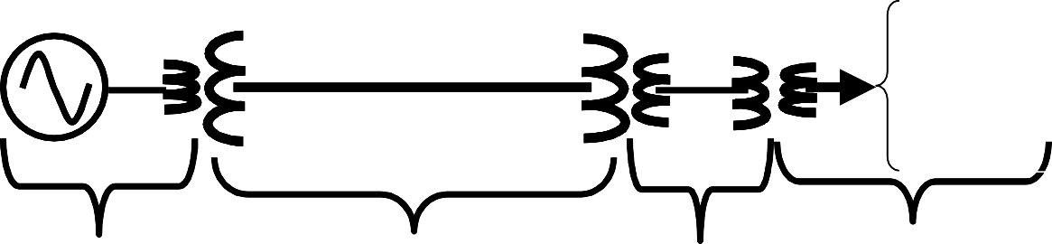
1.2 SI STEMA DE POTENCI A
El sistema de potencia comprende todo lo relacionado con la generación, transmisión y distribución de la energía eléctrica.
1.2.1 Generación
Comprende el como se genera energía eléctrica. Esta puede ser generada por centrales eléctricas de tipo hidráulica, térmica, eólica, termo nuclear, etc.
Dentro de este campo se debe de tener en cuenta los generadores, transformadores de elevación y demás instalaciones.
La generación se realiza por lo general a tensiones entre seis mil ochocientos voltios (6.8 kV.) y diez y seis mil voltios (16 kV.).
    Transmisión
Comprende todos los elementos que se necesitan para transmitir la potencia, desde los puntos de generación hasta los centros de carga; a una tensión superior o igual a doscientos treinta mil voltios ( 230 kV.). Comprende las subestaciones, líneas de transmisión, transformadores, etc. Se debe de tener presente que se debe de involucrar los diferentes sistemas de interconexión.
      Subtransmisión
Es la transmisión que se realiza a una tensión de ciento quince mil voltios (115 kV.). involucra subestaciones, líneas de transmisión, transformadores, etc.
1.2.3 Distribución
Es la que se realiza a una tensión inferior < 132 kV.). Comprende subestaciones de reducción, transformadores, líneas, etc.
A nivel de la industria, por lo general, se utiliza tensiones de 66 y 33 kV.).
A nivel comercial y residencial se utiliza tensiones de 13.2 kV., 380 V y 220 V.
CARGA
Generación
Transmisión Subtransmisión
Figura 1. Sistema de Potencia
Distribución

Slide 10
2 SUBESTACIONES
2.1 Objeto de una subestación en el Sistema de Potencia
Debido a que la tensión de generación es relativamente baja y la ubicación de donde se genera es alejada de los centros de consumo, el transporte de energía a estos niveles es demasiado costoso. Para que el costo del transporte sea razonable es necesario elevar el nivel de tensión; pero esto depende de:
La potencia a transmitir.
La longitud de la línea.
Las perdidas.
Y otras muchas mas.
En nuestro medio, estos niveles suelen ser de 132, 220, 500 kV. Esta operación se realiza en un lugar conocido como estación de transformación primaria o Subestación Primaria. Una vez hecha la conducción por las líneas de transmisión que puede ser de 132, 220 ó 500 kV, en los centros de consumo se procede a su distribución; requiriendo así de las subestaciones de distribución, que reducen la tensión a niveles de 66, 33, 13.2 kV. Algunas veces se enlazan sistemas por medio de subestaciones de interconexión. Finalmente se reduce la tensión a un valor adecuado para los centros de consumo en unos lugares o casetas de transformación, cuyo elemento principal es el transformador de distribución.
2.2 Subestación
Es un punto dentro del sistema de potencia en el cual se cambian los niveles de tensión y corriente con el fin de que las perdidas sean menores y realizar una distribución mas optima.
Además es el centro donde se recibe y reporta la energía que se produce en las centrales de generación, maniobrando y operando su destino final a los diferentes lugares de consumo, a la vez que realiza un ajuste a la calidad de la misma.

Slide 11
2.3 Características de operación de una subestación
Las subestaciones deben de ofrecer las siguientes características:
1. Flexibilidad: Es la propiedad de la instalación para acomodarse a diferentes condiciones que se puede presentar, bien sea por:
Mantenimiento.
Cambios en el sistema.
Fallas.
Confiabilidad: Propiedad de suministrar energía durante un periodo de tiempo dado, bajo la condición que al menos un componente de la subestación pueda repararse durante la operación.
Seguridad: Propiedad de la instalación para continuidad del servicio sin interrupción alguna durante fallas de los equipos de potencia, especialmente interruptores. La seguridad implica confiabilidad.
Modularidad: Facilidad de cambiar de configuración cuando sus necesidades o el sistema lo requieran.

Slide 12
2.4 Clasificación de las subestaciones
Esta clasificación se realiza bajo unos criterios que cubren los tipos existentes en nuestro medio.
    Función dentro del sistema:
      De Generación:
Estación primaría de la energía producida por las centrales de generación. Su principal objetivo es al de elevar los niveles de tensión para reducir la corriente y lograr así economía.
      De Transmisión:
Interconectan los diferentes líneas de transmisión de 132, 220 ó 500 kV. Algunas veces las de 132 ó 220 kV alimentan barrajes de 66, 33 y / ó 13.2 kV.
      De Subtransmisión.
Interconectan líneas de transmisión de 66 ó 33 kV, para ser transportada a cargas no muy elevadas y a distancias moderadas.
      De Distribución.
Reduce la tensión a niveles de distribución de 13.2 kV. Se envía a centros de carga industrial o residencial, donde se encuentran transformadores de distribución; que son los encargados de reducirla a 380, 220V. Para alimentar los usuarios.

Slide 13
    Tipo de Operación.
      De Transformación.
Donde se transforma la tensión a valores adecuados para su transporte. Puede ser elevadora, donde la tensión de salida es mayor que la de entrada o reductora, en donde la tensión de salida es menor que la de entrada. Para este fin utilizan transformadores.
      De maniobra
Es donde se unen algunas líneas de transmisión con otras, con el fin de ofrecer una mayor confiabilidad y continuidad al servicio. El nivel de tensión es uno.
    Forma constructiva
      Por Montaje:
          Subestación Interiores: Donde sus elementos se instalan en el interior de edificios.
          Subestaciones Exteriores o a la intemperie: Sus elementos se instalan en el exterior, en condiciones ambientales.
      Tipo de equipo
          Subestación Convencional: Es del tipo exterior, la instalación de sus equipos es abierta sin que nada la proteja. El aislamiento es el medio ambiente.
          Subestación encapsulada: Las partes vivas o energizadas se encuentran confinadas por un medio metálico y su aislamiento es un gas.
          Subestación Móvil: Su conjunto de equipos esta instalado en un remolque. Su principal objetivo es la de ser utilizada para emergencias, en cualquier punto del sistema.

Slide 14
2.5 Elementos principales de las subestaciones
La disposición, características y cantidad de equipo para cada subestación, depende de la configuración escogida.
Llas mas usadas son las de tipo convencional por lo cual serán tomadas como referencia. En esta clase de subestaciones, aparte de encontrar estructuras y soportes que facilitan la llegada y salida de líneas, un conjunto que se denomina “Elementos principales”; los cuales se clasifican en:
Equipos de Patio
Elementos constitutivos del sistema de potencia que se encuentran instalados en el patio de conexiones. Se ubican en la intemperie, por lo general, los cuales son:
Transformador de Corriente: CT.
Transformador de Potencia: PT.
Transformador de Potencial: VT
Autotransformador: A (En algunas subestaciones).
Interruptor: I.
Seccionador: S.
Pararrayos: PQ.
Trampa de Ondas: TO
Barrajes y Estructuras.
El espacio ocupado por el conjunto de equipos pertenecientes a una misma salida de la subestación se conoce o denomina como Campo o Bahía. que se utilizan para conectar una línea de transmisión, o un transformador, o un Autotransformador, al barraje de una subestación, al igual que los equipos que se utilizan para seccionar o acoplar Barrajes o para transferir la carga de un barra a otro.

Slide 15
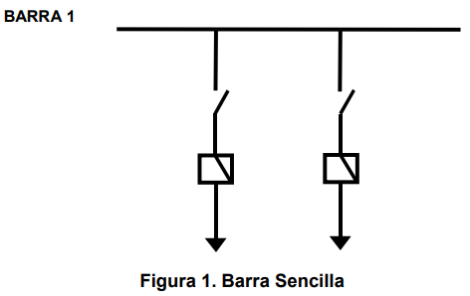
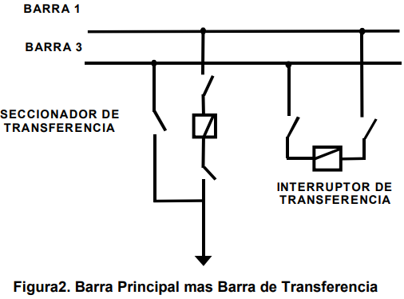
    Equipos de Tablero
Son todos los elementos de control, medición y protección, indicadores luminosos y alarmas, instalados en la caseta de control. Su función es la de facilitar la supervisión y control de la subestación.
    Servicios Auxiliares
Conjunto de instalaciones formadas por las fuentes de alimentación de corriente continua y alterna, de baja tensión que se utilizan para alimentar los sistemas de control, protección, señalización, alarmas, alumbrado, contra incendio.
2.6 Esquemas de las subestaciones
La conexión entre los diferentes elementos que integran la subestación en un diagrama esquemático, que conecta en forma simbólica y a través de un hilo todo el equipo mayor de la instalación de la instalación (Diagrama Unifilar) simple permite observar su forma de operación y la de cada uno de los circuitos.
Tipos de Esquemas
Existen dos tendencias generales:
      Europea
Se basa en conexión de barras. Cada circuito tiene un interruptor, con la posibilidad de conectarse a una o mas barras por medio de seccionadores. Se utilizan con frecuencia para niveles inferiores de 245 kV.
        Barra sencilla
Subestación con una sola barra y un solo interruptor por circuito (fig. 1).
Barra principal más barra de transferencia (fig. 2)
Subestaciones constituidas por una sola barra principal (BARRA 1). Adicionalmente se instala una barra auxiliar que sirve para transferir cualquier circuito por medio de un interruptor que puede reemplazar el del circuito transferido.
La barra auxiliar se llama barra de transferencia (BARRA 3). El interruptor que une la barra principal con la barra de transferencia se llama interruptor de transferencia. El seccionador de transferencia es el que une el circuito a la barra de transferencia.

Slide 16
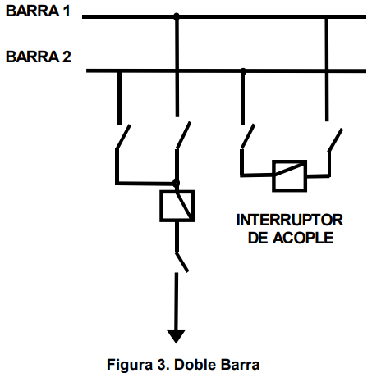
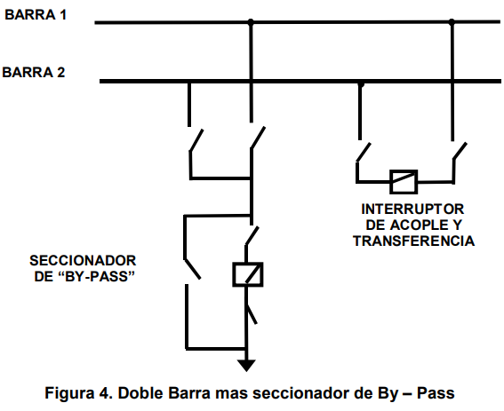
Doble barra (fig. 3)
Subestación donde las dos barras son igualmente importantes. Se puede operar la subestación con una cualquiera o ambas barras energizadas.
El interruptor que une las dos barras se llama interruptor de acople o acoplamiento de barras.
Este tipo de subestación puede ser operado considerando una barra principal (B1) y la otra como barra de reserva (B2), o sea, todos los circuitos en una barra y sólo durante un mantenimiento se pasan a la otra.
Doble barra más seccionador de by- pass (fig. 4)
Subestaciones con dos barras principales que pueden operar como doble barra. Adicionalmente durante mantenimiento, un seccionador de by-pass puede transferir un circuito de una barra a otra, con el uso de un interruptor.
Este último interruptor hace las veces (no simultáneamente) de acople de barras o de interruptor de transferencia.
En algunos casos se secciona una de las barras con un interruptor.

Slide 17
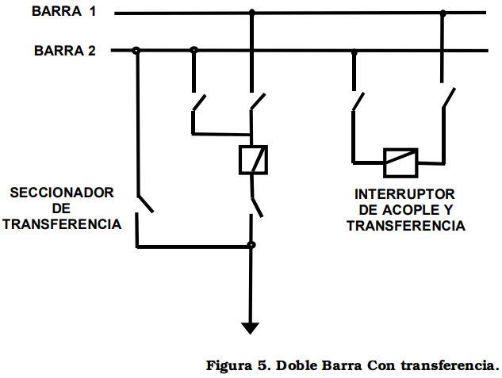
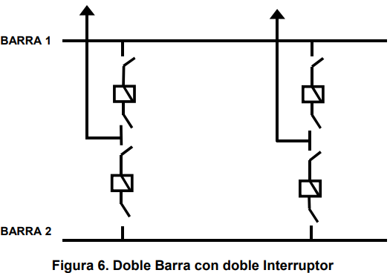
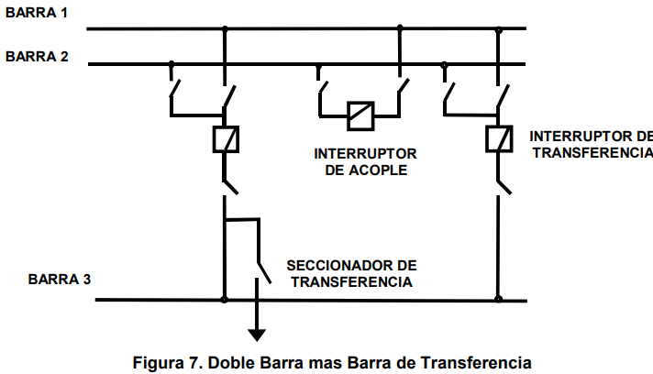
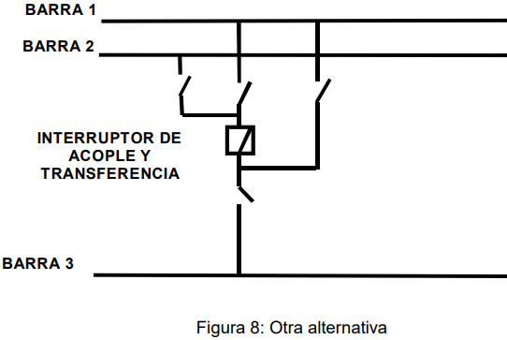
Doble barra combinada con transferencia (fig. 5)
Tiene el mismo funcionamiento de la anterior, pero con un menor número de seccionadores.
En este caso a la barra 2 se le llama también barra de By-pass o de transferencia.
Doble barra con doble interruptor (fig. 6)
Subestaciones con dos barras principales y dos interruptores por salida. Se opera normalmente con todos los interruptores cerrados y las dos barras energizadas.
Doble barra más barra de transferencia (fig. 7)
Subestación con dos barras principales y una barra de transferencia(Tres barras). Se independizan las funciones de acople y transferencia.
El interruptor que une las dos barras principales se llama interruptor de acople.
El interruptor que une la barra de transferencia con una de las barras principales se llama interruptor de transferencia.
Como una alternativa se puede utilizar un solo interruptor para las operaciones de acople y transferencia, así (fig. 8):

Slide 18
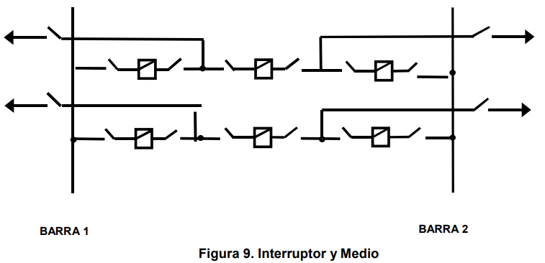
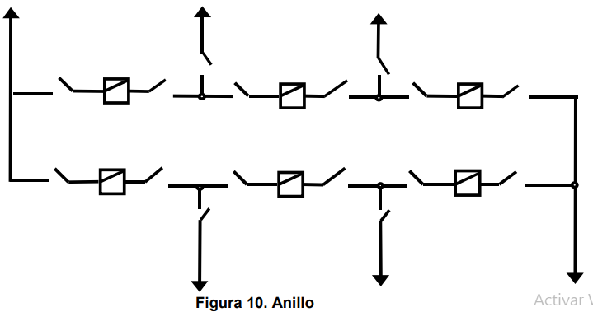
      Americana:
Se basa en la conexión de interruptores. Los circuitos se conectan a las barras o entre ellos por medio de uno o mas interruptores.
        I nterruptor y medio (fig. 9)
Debe su nombre a que requieren tres interruptores por dos salidas. Cada grupo de tres interruptores (diámetro) interconectan las dos barras principales. Se opera normalmente con todos los interruptores cerrados y las dos barras energizadas.
Anillo (fig. 10)
En esta configuración no existe una barra colectora propiamente dicha, los circuitos se conectan alternadamente a un anillo formado por interruptores.
Se opera normalmente con todos los interruptores cerrados.

Slide 19
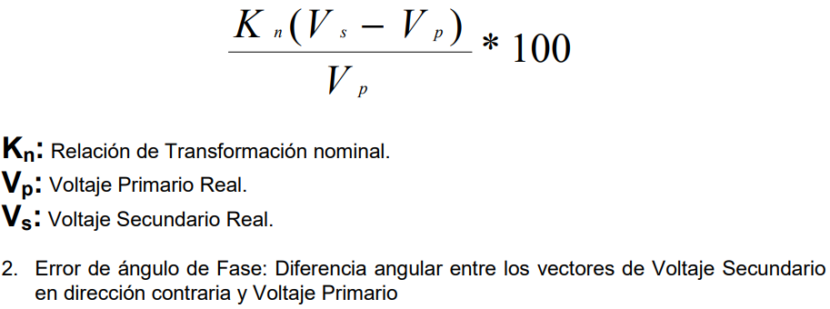
3 EL TRANSFORMADOR
    3.1 Clasificación
    Transformadores de Medida
Son aquellos que por su diseño sirven para bajar los niveles altos de tensión y / o corriente a niveles admisibles para que los equipos de medida y protección puedan funcionar. Son una imagen proporcional de la magnitud eléctrica del sistema a medir.
Los transformadores de medida de tensión, en su devanado secundario, un devanado sirve tanto para medida como para protección.
Los transformadores de corriente, los que se utilizan para medida son diferentes a los utilizados para protección. La diferencia radica en que los de medida deben de trabajar lo mas posible bajo condiciones normales de operación; mientras que los de protección deben de operar correctamente entre márgenes muy amplios de carga, desde corrientes mínimas hasta valores muy altos.
      Transformador de Potencial “PT”
Su conexión se realiza en paralelo con el sistema. Por lo general son monofásicos. Su función es la de bajar la tensión de niveles del orden de Kilo Voltios (kV) a niveles de voltios (120, 115 ó 110 Voltios). La tensión que entregan en su secundario es proporcional al voltaje del primario y a una potencia máxima en Voltio Amperios (VA) especificada y dentro de ciertos errores limites.
            Características de los PT
        Margen muy amplio de variación de la carga secundaria (Burden), el voltaje secundario debe permanecer constante o muy cerca de su valor nominal.
        El devanado secundario NUNCA se cortocircuita cuando se encuentre energizado; ya que esto hace que los fusibles se calienten o los alambres se sobrecalientan dañando el aislamiento.
    Errores en los PT
        Error en la relación de transformación, la cual se define así:

Slide 20
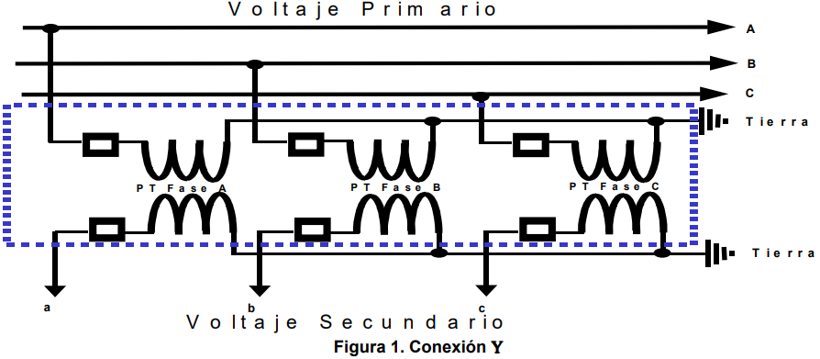
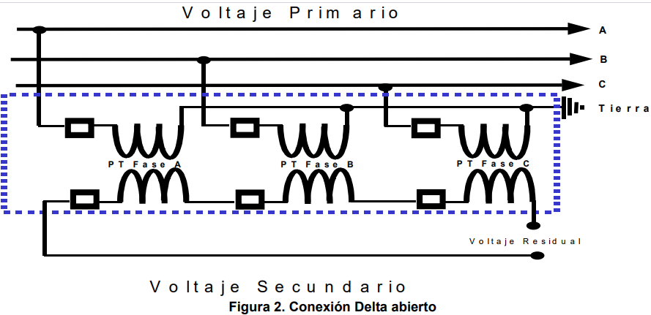
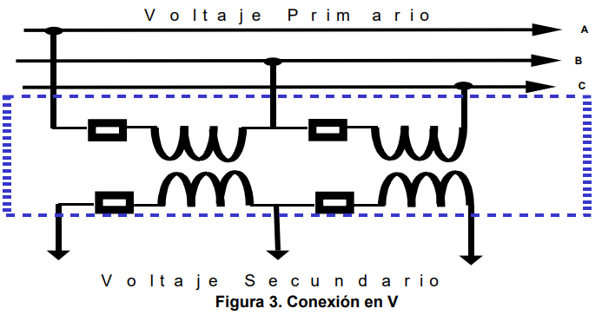
        Conexiones de los PT
          Conexión Y
Las tres fases del secundario se conectan en Y con el neutro puesto a tierra. Es utilizado para los equipos que necesitan las tensiones Fase – Tierra del sistema; por ejemplo Vatímetros, Relés de distancia, Contadores de energía activa.
Conexión Delta abierta o Triángulo
Los secundarios de las tres fases se conectan en delta, pero uno de sus vértices no se cierra. Es utilizado para la polarización de los relés direccionales de falla a tierra, ya que en condiciones de falla se desarrolla una tensión igual a tres veces (3) la tensión de secuencia cero. En condiciones normales, aparece una tensión aproximadamente igual a cero.
Conexión en V
Es utilizado cuando por razones de economía, se tiene solamente 2 PT en un sistema trifásico y donde la tensión Fase – Neutro no se necesita. Un ejemplo, en sistemas aislados de tierra como de un barraje de generador que solamente necesita la tensión Fase - Fase.

Slide 21
Tipos de PT
El diseño de un PT, su forma constructiva, depende de:
    Problemas de aislamiento.
    Enfriamiento.
    Esfuerzos mecánicos.
    Nivel de Tensión.
Por tal motivo se han desarrollado los siguientes tipos:
PT Capacitivo
Es un divisor capacitivo. Es utilizado por que la impedancia de la fuente es capacitiva y puede ser compensada con un reactor o una inductancia. Si se utilizara un divisor de tensión resistivo la tensión de salida se vería afectada por la resistencia de carga (BURDEN).
    Se diseñan por lo general para altas y extra alta tensión.
    Su aislamiento por lo general es el aceite.
    Se construyen monofásicos.
    Se construcción es a base de condensadores.
PT I nductivo
Su construcción es basada en inductancias. Su relación de transformación se basa en la inducción magnética.
    Se utilizan bobinas.
    Por su forma constructiva son mas costosos.

Slide 22
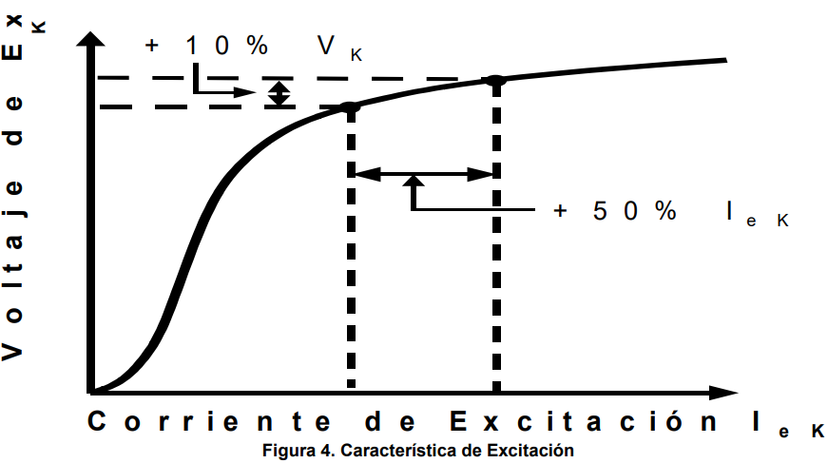
      Transformador de Corriente “CT”
Su conexión es en serie con el sistema. La impedancia de su devanado es despreciable con respecto al sistema de potencia.
        Características de los CT
En un margen muy amplio de variación de la carga secundaria (Burden), la corriente secundaria no se ve afectada.
Si el primario se encuentra energizado, el secundario no PUEDE estar abierto; ya que se desarrollarían voltajes demasiado altos limitados por la impedancia de la rama de
magnetización.
Los errores que se pueden presentar de relación y de ángulo de fase, son fácilmente calculados si se conoce la característica de magnetización e impedancia de carga (Burden).
          Errores en los CT
              Error en la Relación de Transformación
Diferencia entre la magnitud de relaciones de Corriente Primaria Ip y Corriente Secundaria Is nominales.
              Error en ángulo de fase
Diferencia en el ángulo de fase entre las corrientes primaria y secundaria.
        CT de Clase X
Para algunas aplicaciones practicas, es mas fácil expresar el comportamiento de los CT de acuerdo a su característica de saturación, que indica la máxima fuerza electromotriz que puede ofrecer el CT. De esto se deduce la definición de “KNEE POINT”, Punto de ]Inflexión o Cambio, es el punto en el cual un incremento del 10 % de la fuerza electromotriz secundaria, significa un incremento del 50 % en la corriente de excitación.

Slide 23
        Tipos de CT
          De Arrollamiento Primario
El conductor primario es de una gran sección, con esta característica puede conducir las corrientes de corto circuito. Tiene en general Arrollamiento para poder ofrecer una mayor relación de transformación, con menos vueltas en ele secundario.
          Tipo Barra o Buje
El primario no posee arrollamiento, ya que la barra o el conductor del sistema cumple dicha función. El secundario se arrolla sobre un núcleo toroidal, con los suficientes espacios para el aislamiento. Usados comúnmente en los bujes de los transformadores o interruptores.
          Montaje Separado
Son utilizados cuando no se pueden montar dentro de los bujes del transformador o interruptor. Su construcción consiste en un conductor primario en forma de U, el cual es introducido en un aislador de porcelana lleno de aceite donde se sitúa el secundario.

Slide 24
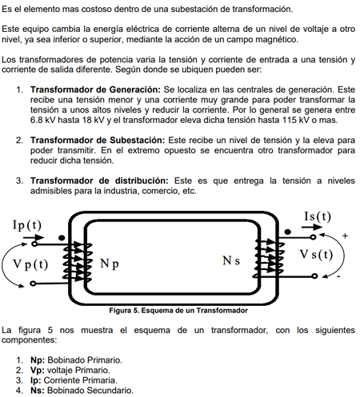
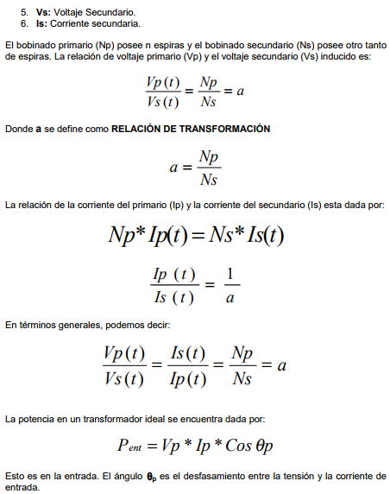

Slide 25
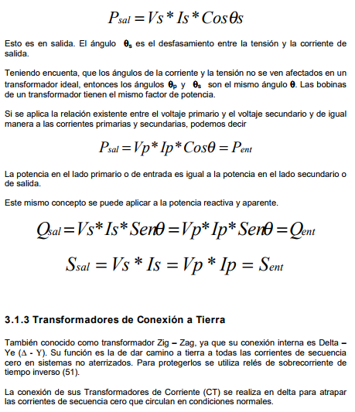
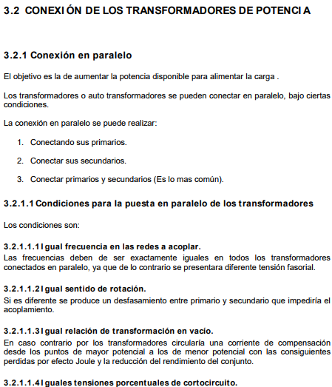

Slide 26
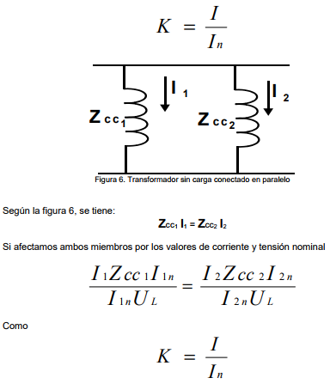
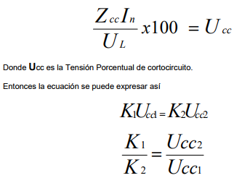
Esta condición debe satisfacerse para que los transformadores acoplados se carguen en igual proporción a sus potencias nominales, es decir que sus índices de carga sean iguales hasta donde sea posible (K₁ = K₂).
El índice de carga K se define como:
De esta ecuación podemos concluir:
Para que los índices de carga sean iguales, las tensiones porcentuales también deben de serlo.
El transformador con menor U_{cc} se cargara mas.
Se considera que el funcionamiento en paralelo de transformadores se realiza en condiciones satisfactorias cuando las U_{cc} no difieren en mas del 10 %.
        Relación de potencias no mayor de 1 : 3.
Para que cada transformador tome una carga proporcional a su propia potencia, la relación de estas no debe de pasar de 1 a 3, esto se debe a que el valor de U_{cc} depende del tipo de construcción y de la potencia nominal.
        Iguales desfases secundarios respecto al primario.
Se requiere que sean exactas los mismos para evitar deferencias de potencial de un mismo punto.
Esta condición se satisface siempre que los transformadores tengan el mismo índice de conexión.
Igual impedancia.
De igual manera que las tensiones porcentuales de corto circuito. El que tenga menor impedancia se carga mas y su diferencia no debe de ser mayor al 10 %.

Slide 27
Características nominales
Todo equipo posee características que son propias, dichas características se conocen como características nominales o de placa.
    Potencia Nominal ( P_{n})
Valor convencional de la potencia aparente dada en unidades de KVA o MVA, destinada a servir de base para el diseño del transformador. La garantía del fabricante y los ensayos que determinan un valor bien definido de la corriente nominal admisible cuando la tensión nominal es aplicada, bajo condiciones especificas en las normas IEEE (Por lo General), sobre ensayos a transformadores de potencia.
Los devanados de un transformador de dos devanados tienen la misma potencia nominal, la cual es por definición la potencia nominal del transformador. En caso de tener mas de dos devanados, se debe de definir la potencia de cada uno de ellos.
    Tensión nominal de un devanado
La especificada para aplicarse en funcionamiento sin carga, entre los terminales de línea de un transformador polifásico o entre los terminales de un devanado de un transformador monofásico.
    Tensión Primaria Nominal ( U_{n1})
La aplicada, bajo condiciones de régimen nominal a la totalidad del devanado primario, sino tiene derivaciones o en la derivación principal.
    Tensión Secundaria Nominal ( U_{n2})
    La desarrollada en la totalidad del devanado secundario si no tiene derivaciones o en la derivación principal, si las tiene, cuan do el transformador funciona sin carga y se aplica la tensión y la frecuencia nominales en el devanado primario.

Slide 28

    Relación de Transformación nominal ( a)
La existente entre las tensiones nominales de dos devanados. Este valor puede expresarse por la relación entre el valor de la tensión aplicada a un devanado, menor o igual a la tensión nominal o al valor de la tensión desarrollada en el otro devanado. La expresión a utilizar es:
    Corriente Nominal ( I _{n})
Es la corriente que fluye a través de la terminal de un devanado, obtenido al dividir la potencia nominal del devanado y su tensión nominal (En caso de transformadores trifásicos se debe de multiplicar la tensión por y 3).
    Corriente Nominal Secundaria ( I _{n2})
Corriente que se obtiene de dividir la potencia nominal por la tensión nominal secundaria.
    Corriente Nominal Primaria ( I _{n1})
Corriente calculada a partir de la corriente nominal secundaria y la relación de transformación.
    Tensión Nominal de Corto Circuito o Tensión de I mpedancia ( U_{sn})
De transformadores de mas de dos devanados, relativa a un cierto par de devanados: Tensión a la frecuencia nominal que se debe de aplicar entre los terminales de uno de los devanados, mono o polifásico, del par considerado para hacer circular corriente nominal a través del devanado de potencia nominal mas bajo, estando los terminales del otro devanado del mismo par en corto circuito y los devanados restantes en circuito abierto.
La tensión nominal de coto circuito se expresa usualmente como porcentaje de la tensión nominal del devanado al cual se le aplica la tensión.

Slide 29
Grupo de conexión
Nos indica la forma en que esta conectados los devanados y su desplazamiento de fase relativa, expresados por el índice horario. El símbolo de estas conexiones es:
Triángulo o Delta: D, d.
Estrella: Y, y.
    Frecuencia Nominal ( F)
Aquella para la cual se diseña el transformador.
    Refrigeración
Es el medio o la forma en que evacua el calor generado por la circulación de corriente. Podemos diferenciar los siguiente:
      Refrigeración Natural ( Autorrefrigerado - M)
Se refrigera produciendo el movimiento del agente refrigerante únicamente por la diferencia de temperatura.
        ONAN
Refrigeración en aceite natural y aire natural
        OA
Refrigeración en aceite natural y aire natural
      Refrigeración Forzada ( F)
Acelera el movimiento del agente refrigerante por medio de sistemas externos al transformador.
        ODAF
Refrigeración dirigida en aceite forzado y aire forzado
        FOA
Refrigeración en aceite forzado y aire forzado
        FA2
Refrigeración en aire forzado con dos etapas de ventilación y aceite natural

Slide 30
Refrigeración de circuito cerrado
Se hace circular en agente refrigerante en un circuito cerrado.
      Combinaciones
        ONAF
Refrigeración en aceite natural y aire forzado
        ONAF I I
Refrigeración en aceite natural y aire forzado con dos etapas de ventilación
        FA
Refrigeración en aire forzado y aceite natural
        OB
Refrigeración en aceite natural y aire forzado (Estructura de radiadores con ventiladores)
Nivel de Aislamiento
Conjunto de valores de tensión, tanto en la frecuencia industrial como de impulso, que caracterizan al aislamiento de cada uno de los devanados y sus partes asociadas desde el punto de vista de su aptitud para soportar los esfuerzos dieléctricos. Dichos niveles se encuentran normalizados.

Slide 31
CAMBI ADOR DE TAP` s
Tiene el fin de mantener un nivel de tensión constante en cuanto sea posible para cualquier variación de carga.
    Cambiador de Tap` s para operar en vacío
Ajustan la tensión al no estar en servicio, sin carga.
Normalmente este ajuste es de  5 % con tres posiciones o  2.5 % y  5 % con cinco posiciones.
Para realizar el cambio de Tap`s se debe de tener el transformador sin tensión por alta y baja, sin excitación.
    Cambiador de Tap` s para operar con carga
Varían la tensión estando el transformador en servicio. Estos cambiadores son de mucha velocidad, se equipan con resistencias limitadoras de corriente y se acciona con un motor de paso, manualmente o automáticamente.
PROTECCI ONES DE LOS TRANSFORMADORES
Todo transformador, autotransformador o reactor se debe de vigilar para poder realizar la acción de protección a dicho equipo. Dicha protección se realiza a los problemas que pueden presentar, las cuales de clasifican en mecánicas y eléctricas.
Protecciones Mecánicas
Protegen al equipo ante las fallas mecánicas que pueda presentar como son gases, calentamientos y sobrepresiones. Podemos distinguir algunas, como:

Slide 32
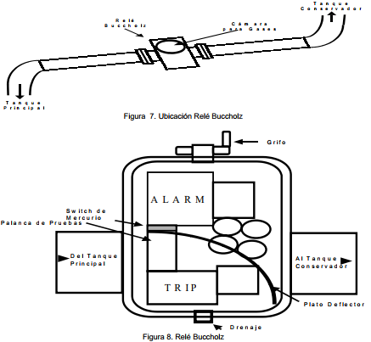
3.5.1.1 Protección Relé Bucholz
Es una protección simple y eficaz. Se utiliza en todos los equipos inductivos sumergidos en aceite, equipados con deposito de expansión. Su operación se basa en que los gases que se generan dentro del equipo tienden a subir. Dichos gases se pueden generar por pequeños cortos internos entre los devanados. Este relé posee una pequeña cámara donde se pueden alojar dichos gases; además se encuentran dos contactos, uno para alarma y otro para disparo. El relé se coloca en la parte superior del equipo entre el tanque principal y el de conservación o de expansión.
      Protección Sobre Temperatura
Es un elemento sensible a los cambios de temperatura. Se utiliza la técnica de Imagen Térmica; la cual consiste en un elemento censor de temperatura que se coloca en un compartimento en la parte superior del equipo. En dicho compartimento se coloca una resistencia que varia con la temperatura. Esta resistencia reproduce la imagen de la temperatura de los diferentes devanados, la cual es mayor que la del aceite.
Otro método es el del tubo capilar, el cual se llena de un liquido que transmite el cambio de la temperatura.
      Protección Sobre Presión
Elemento mecánico sensible a las variaciones bruscas de presión, que se originan por los gases. Se coloca en la parte superior del tanque principal, sobre el nivel máximo de aceite. Su graduación se realiza de tal forma que ante variaciones de presión producidas por las maniobras operacionales normales no responda. Es un elemento muy sensible a fallas internas. Opera entre medio ciclo y 37 ciclos, dependiendo de la gravedad de la falla.

Slide 33
Protecciones Eléctricas
Protegen al equipo ante las fallas eléctricas que pueda presentar por la presencia de cortos entre los diferentes devanados o conexiones.
Las fallas que se presentan se pueden clasificar como:
Fallas entre espiras: Pueden ser del mismo devanado o entre devanados.
Fallas a tierra a través del devanado o del terminal del devanado.
Estas fallas se detectan por el desbalance de corriente o voltajes. Se generan por diferentes motivos como son:
Falla entre espiras:
Punto de contacto resultante de las fuerzas mecánicas.
Deterioro del aislamiento por sobrecargas excesivas.
Perdida de alguna conexión.
Ruptura dieléctrica del aislamiento por los impulsos de tensión.
Las anteriores causas se pueden aplicar también a las fallas a tierra.
Un Autotransformador o transformador se puede someter durante largos periodos de tiempo a sobrecargas, estando estas limitadas por el limite de elevación de temperatura y el medio de refrigeración. Estas sobrecargas producen deterioro en los aislamientos.
Los cortos circuitos externos se encuentran limitados por la impedancia del transformador; de manera que si el valor de la impedancia es pequeño, la corriente de corto circuito puede resultar excesiva y producir esfuerzos mecánicos debido a los esfuerzos magnéticos que originan desplazamientos en las bobinas o fallas en las conexiones.

Slide 34
Protección Diferencial
Detecta los corto circuitos y las dobles puestas a tierra en las que, por lo menos, una de ellas se encuentra en su dominio de protección, así como los defectos simples a masa cuando el devanado afectado esta unido a tierra por medio de una resistencia óhmica de pequeño valor. Detecta todos los cortocircuitos entre espiras.
Es una protección sensible que interviene rápidamente en caso de fallas internas. Se usa por la gran eficiencia del transformador y se basa en la ley de Kirchoff.
Para un buen funcionamiento, se debe de cumplir lo siguiente:
Relación de Transformación: Los CT se deben de escoger de tal manera que las corrientes secundarias sean aproximadamente iguales.
Conexión de los CT: Se debe de realizar guardando las relaciones vectoriales y su forma de conexión.
Cambiador de Tap: Se debe de tener presente la variación de la relación de transformación debido a los cambiadores.
Corriente de Magnetización “INRUSH”: Condición transitoria que ocurre se energiza en equipo inductivo. No es una condición de falla. Los relés deben de permanecer estables durante dicha condición transitoria.
Protección de Sobrecorriente
Como equipo perteneciente a la red, en caso de presentarse un cortocircuito se debe de desconectar del sistema.
Los transformadores poseen relé Buchholz y Diferencial para ser protegidos ante fallas internas; ante fallas externas se les complementa con un relé de sobre corriente, el cual es temporizado.
La coordinación de sus tiempos de desconexión se hace respetando la coordinación de las otras protecciones que posee la red.

Slide 35
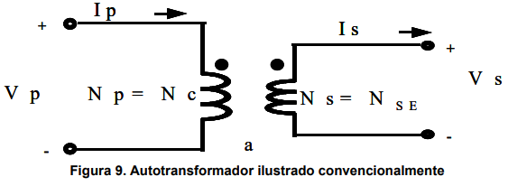
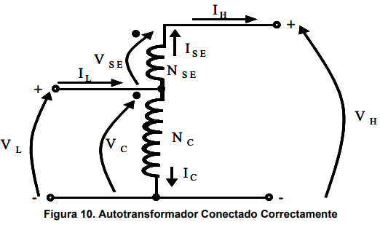
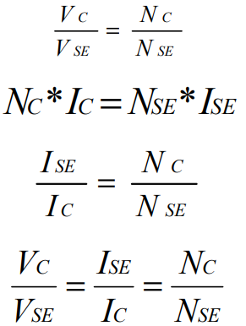
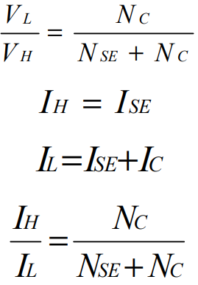
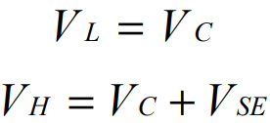
EL AUTOTRANSFORMADOR
Cuando se necesita variar los niveles de tensión en cantidades mínimas y la relación de transformación no supera 5 (a= 5) se utiliza el AUTOTRANSFORMADOR; ya que utilizar un transformador seria demasiado costoso y no justificaría tal inversión.
En esta figura se ilustra la conexión del Autotransformador. La relación de los voltajes de la primera y segunda bobina por la relación del numero de vueltas del transformador.
El voltaje a la salida del transformador es la suma de los voltajes de la primera y segunda bobina. A la primera bobina se le denomina BOBINA COMÚN (N_{C}), ya que su voltaje aparece en ambos lados del transformador.
En esta figura se ilustra las dos bobinas del transformador de manera convencional.
+
La bobina mas pequeña se denomina BOBINA SERIE (N_{SE}), ya que se encuentra conectada en serie con la bobina común. Por analogía podemos decir que a la bobina común corresponde el VOLTAJE COMÚN (V_{C}) y la CORRIENTE COMÚN (I_{C}) y a la bobina serie le corresponde el VOLTAJE SERIE (V_{SE}) y la CORRIENTE SERIE (I_{SE}). El voltaje y la corriente en el lado de bajo voltaje se conoce como V_{L} e I_{L} y por el lado de alta V_{H} e I_{H}. El primario de un autotransformador (El lado que recibe la corriente) puede ser cualquiera de sus lados, dependiendo si esta como elevador o reductor. as ecuaciones para el Autotransformador se encuentran dadas por:
Las tensiones en las bobinas se encuentran relacionadas con las tensiones de las terminales por:

Slide 36
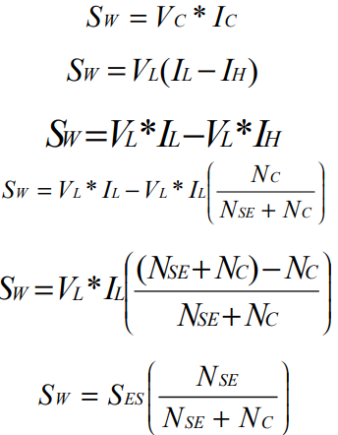



POTENCI A APARENTE DE UN AUTOTRASFORMADOR
Se puede observar que no toda la potencia que va del primario al secundario de un Autotransformador pasa a través de los devanados o embobinados. Si un transformador se conectara como Autotransformador, este podría manejar mucha mas potencia que la nominal.
Recordemos lo siguiente
SENT VL *IL
SSALVH *IH
Como la potencia de entrada es igual a la potencia de salida
SENT  SSAL  SES
De esta forma, la relación de la potencia aparente en el primario y el secundario del Autotransformador con la potencia aparente que realmente pasa por sus devanados es
SES la definiremos como las potencias aparentes de entrada y salida de Autotransformador..
La potencia aparente de los embobinados del Autotransformador la definiremos como
Buscaremos la relación de la potencia que entra al primario y la potencia en los devanados
Se observa la ventaja de la potencia nominal aparente de un Autotransformador sobre un transformador convencional. S_{ES} es la potencia aparente que entra al primario y sale por el secundario, mientras que S_{W} es la potencia aparente que realmente pasa por los devanados (El resto pasa del primario al secundario sin que haya acoplamiento a través de los devanados del transformador). Mientras mas pequeño sea el devanado serie, mayor será el incremento de la potencia aparente.

Slide 37
IMPORANCI A DEL NEUTRO EN LOS TRANSFORMADORES TRI FÁSI COS
Su función principal es la de suprimir los armónicos en los sistemas Y – Y. En otras configuraciones como Y - Δ , Δ - Δ ofrece las siguientes ventajas:
Es una trayectoria para las corrientes de desequilibrio debido al desbalance de las cargas.
Es un medio por el cual se puede suministrar servicio eléctrico dual: tanto de voltaje trifásico como de una sola fase.
Los voltajes de fase a través de conexiones en Y se pueden balancear con respecto a los voltajes de línea.

Slide 38

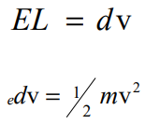
4 ARCO ELECTRICO
4.1 NATURALEZA ATÓMI CA
El átomo es una partícula neutra, consistente en un núcleo de carga positiva que contiene toda su masa y que es rodeado por partículas negativas o electrones.
La energía correspondiente a un estado la determina el momento angular del electrón, el cual es un múltiplo entero de h / 2x; por lo que la expresión de energía correspondiente a un nivel es:
Donde:
m: Masa electrónica.
q: Carga electrónica.
H: Constante de Planck.
⁰ :Permitividad del vacío.
n: Numero entero.
4.2 IONIZACIÓN POR CAMPO ELÉCTR CO
El electrón se puede mover entre un nivel de energía estable y otro, alejándose del núcleo, si desde el exterior se le entrega. Cuando recibe energía y esta es mayor alestado de n= , el electrón es arrancado del átomo, formando dos iones, uno negativo y el otro positivo; dicha energía se conoce como Potencial de Ionización.
Entonces, la ionización es consecuencia de una entrega de energía al átomo o molécula. La ionización puede tener lugar como consecuencia de la aceleración de electrones dentro de un campo eléctrico exterior. Para este caso, el electrón experimenta una fuerza _{e}E, que lo desplazara una distancia L dentro del campo, su representación es:
Pero un campo eléctrico E desarrollado en una distancia L, se conoce como Caída de Potencial, entonces
_{Wn =} mq4
8h² ∈^{o 2} n
La energía de ionización puede ser escrita en términos de tensión.

Slide 39
4.3 IONIZACIÓN TÉRMICA
Sin la presencia de fuerzas externas, las partículas tienen libertad de movimiento. Si son confinadas en un recipiente, cerrando sus movimientos serán bastante fortuitos.
Un gas consiste en moléculas moviéndose cerca, con velocidades variables entre si y colisionando. Las moléculas de aire a temperatura de 300º Kelvin se mueven a 500 m/s, con una colisión de 10¹⁰ veces / s.
4.4 ARCO Y PLASMA
Cuando la velocidad de las moléculas es muy alta, las colisiones son violentas lo cual produce liberación de electrones formando iones positivos. Los electrones pueden formar iones negativos o el estado de materia conocido “PLASMA”, reunión casi neutral de iones positivos y electrones capaces de llevar corriente.
La función de los interruptores es cerrar o abrir circuitos eléctricos. Al iniciarse la separación de contactos, la corriente fluye en un área de contacto decreciente hasta el instante antes de la separación final, en ese instante la corriente se concentra en una pequeña área, que llega a la incandescencia fundiendo y vaporizando los contactos, se forma un puente de unión entre los mismos, esto se conoce como “ARCO”.
Este fenómeno es creado por la conducción de corriente a través de gas ionizado, debido a que en el momento de la interrupción de la corriente, tanto la tensión entre los contactos del interruptor como el efecto térmico, producido por el hecho de que toda la corriente fluye por una pequeña área de alta resistencia
, ocasionando rompimiento de moléculas del dieléctrico y la elevación aun mayor de temperatura.
El movimiento de moléculas colisionando entre ellas a velocidades diferentes, produce la disociación de sus átomos y genera nubes de iones positivos rodeados de electrones , los cuales conforman el PLASMA. La conducción eléctrica dentro del gas causa efectos FOTO – EMISIVOS, FOTO – ELECTRICOS y TERMO – IONICOS, a lo cuales e le denomina ARCO ELECTRICO.
El plasma forma la región central de conducción del arco o núcleo, el cual tiene temperaturas superiores a los 3000º Kelvin, un gradiente radial de temperatura y diferentes grados de ionización.
El núcleo del arco consiste en plasma que transporta corriente eléctrica en densidades muy altas (kA / cm²), con temperaturas entre los 6000º y 9000º Kelvin, dependiendo del sistema de enfriamiento.

Slide 40
El arco eléctrico se puede iniciar por:
Incremento de temperatura, produciendo emisión termo - iónica de electrones.
Alto grado de voltaje en el cátodo, causando emisión de campo de electrones.
En la iniciación del arco, desde el cátodo y sus inmediaciones, se libera un gran numero de electrones, los que moviéndose hacia el ánodo, causaran la ionización del medio. Cada átomo emitido liberara tantos electrones como lo permita la energía derivada del campo; esta es, una emisión o generación constante de electrones. Estos procesos de recombinación y difusión permiten el mantenimiento del arco.
En el instante de separación de los contactos, la corriente es habilitada a continuar en el circuito hasta que la descarga eléctrica entre contactos cese, lo que puede ocurrir en cualquiera de estas dos oportunidades:
La FEM entre los contactos que están siendo separados sea consideradamente baja, insuficientemente para sostener el arco. Esto se logra incrementando la resistencia del arco alargando, enfriando o dividiéndolo. La energía disipada en este caso es alta, por lo que solo se usa en circuitos de baja potencia.
La corriente pasa por cero y el voltaje que aparece entre los electrodos ya separados cierta distancia, no causa ruptura por campo. Solo en AC.
El arco se puede reiniciar; esto ocurre en circuitos de AC, ya que el arco se extingue cada vez que la corriente pasa por cero y se puede reiniciar si en ese instante el voltaje a través de los contactos, que se están separando, alcanza un valor suficiente para producir la ionización por campo eléctrico

Slide 41
5 EL INTERRUPTOR
5.1.1 Voltaje
Durante condiciones normales de operación el voltaje en cualquier punto del sistema de potencia no es constante. Por tal motivo, se debe de garantizar la buena operación del interruptor a un rango máximo de voltaje el cual es una regla general mas alto que el voltaje nominal.
El rango máximo de voltaje es el mas alto voltaje rms, para el cual se diseño y es a su vez el limite superior de operación del interruptor.
    Corriente
Limite máximo en que es capaz de conducir sin exceder la temperatura limite de elevación.
    Frecuencia
Rango de frecuencia a que esta diseñado, la frecuencia estándar es de 60 Hz y cualquier otra especificación debe de tener consideración especial.
Su función principal es la de energizar o desenergizar una parte del sistema de potencia eléctrico, bajo condiciones de trabajo normales o bajo circunstancias de falla (Para este caso se le denomina también DISYUNTOR, nombre francés).
5.1 DATOS GENEARLES
Los valores característicos define las condiciones de trabajo para los cuales esta diseñado y construido.
Los interruptores deben:
Ser capaz de llevar continuamente corriente de carga sin excesiva elevación de temperatura.
Tener capacidad de interrumpir las corrientes de falla, forma segura resistiendo la fuerza magnética que estas producen.
Según las normas de la American Standars, un interruptor de A.C. debe de tener los siguientes valores:

Slide 42
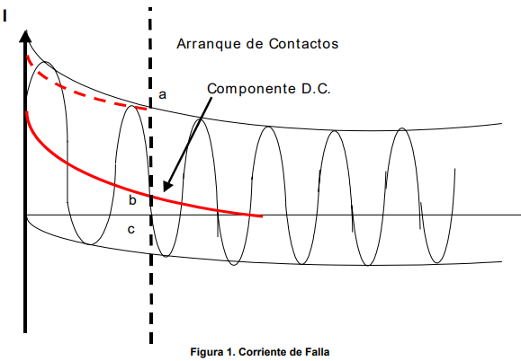


    Capacidad de apertura Simétrica y Asimétrica
En la figura podemos ver la forma de la onda en un cortocircuito en un sistema de potencia.
Podemos observar que el valor de corriente rms varia por la presencia de la componente DC la cual decrece en el tiempo. Después de un instante de la falla la corriente de corto empieza a decaer desde un valor inicial alto hasta un valor sostenido. La interrupción ocurre en un tiempo que depende de la velocidad de las protecciones y de la operación misma del interruptor. Por consiguiente, la corriente interrumpida es menor que el valor inicial de corriente del corto circuito.
De acuerdo a la definición dada por la I.E.C. “La corriente de apertura de un polo de un interruptor es la corriente en ese polo en el instante de la separación de los contractos.” Es expresada por dos valores:
      Corriente de apertura simétrica:
Valor rms de la componente AC de corriente, en el instante de la separación de los contactos
Isin  ab/ 2
      Corriente de apertura Asimétrica:
      Valor rms de la corriente total (Componente AC y DC) en el instante de la separación de los contactos
Entonces, se puede expresar dos capacidades de apertura. La capacidad de apertura en MVA es igual a 3 veces el producto del rango del valor del voltaje y la corriente de apertura.

Slide 43
5.1.5 Capacidad de Cierre
Capacidad del interruptor para cerrar sus contactos en condición de corto circuito.
La corriente de cierre de un interruptor, es el valor rms de la corriente total (Incluyendo las componentes AC y DC) en su mayor pico inicial. Dicha capacidad esta expresada por:
Capacidad de Cierre: 1.8 x 2 Capacidad de apertura Simétrica.
Capacidad de cierre: 2.55 Capacidad de apertura Asimétrica.
1.8 se emplea para tener presente la asimetría en la onda de corto circuito.
    Corriente de Corto Tiempo
Valor rms de corriente que puede transportar sin peligro de daño. Normalmente se expresa en términos de kilo amperios (KA) por un periodo de 3 segundos y se basa en las limitaciones térmicas del dispositivo.
    Ciclo de operación de un I nterruptor
Consiste en un numero preestablecido de operaciones a intervalos programados de tiempo. De acuerdo a las recomendaciones de la I.E.C. la secuencia de operación de un interruptor se expresa de la siguiente manera:
O – t – CO – t´ – CO
Donde:
O: Operación de apertura (Opening).
C: Operación de cierre (Close). CO: Cierre, seguido de apertura. t, t´: Intervalos de tiempo.
    Voltaje de I mpulso
Máximo nivel de tensión de impulso básico (BIL) que soporta el interruptor.
    Voltaje de Tensión Aplicada
Voltaje a 60 Hz que soporta durante un minuto (2U_{n} + 5 kV)
    Tiempo de Apertura
Tiempo en segundos o en ciclos que toma el interruptor para extinguir la corriente.

Slide 44
  TI POS DE I NTERRUPTOR
Se pueden calcificar por:
    Medio de Operación
Es el medio que utiliza para realizar su correcta operación. Pueden ser
      Mecánicos
Utilizan por lo general un resorte para la operación de abrir o cerrar
      Hidráulico
Utiliza un sistema hidráulico, por lo general aceite, para realizar la operación de cierre o apertura.
      Neumático
Utiliza un sistema neumático para realizar la operación de cierre o apertura.
      Combinación
Pueden utilizar dos de los anteriores para su operación, un sistema opera la apertura y otro el cierre
    Medio de Extinción del Arco Eléctrico
Según lo que utilizan para extinguir el arco eléctrico que se genera para el cierre o apertura. Pueden ser:
      Gas
Utilizan las propiedades del gas, por lo general SF6, que almacenado a altas presiones sirve para la extinción de dicho arco
      Neumático
Utilizan el aire a grandes presiones
      Hidráulico
Utilizan el aceite para extinguir el arco. Se pueden clasificar en:
Gran Volumen de Aceite.
Pequeño Volumen de Aceite
.

Slide 45
6 SECCIONADOR
Se utiliza para aislar o efectuar cortes visibles entre los diferentes elementos que componen la instalación. Estos equipos permiten efectuar varias formas de conexión entre las líneas, barrajes u equipos, dando al esquema de la subestación la característica mas importante FLEXIVILIDAD.
La diferencia entre interruptores y seccionadores, es que estos últimos se deben de operara SIN CARGA y su apertura es VISIBLE.
Los seccionadores deben de estar aislados para el nivel de tensión de trabajo y generalmente se montan sobre aisladores de porcelana. Sus contactos se revisten de aleaciones especiales que los hacen resistentes a la corrosión y desgaste por los arcos eléctricos que aparecen en el momento de su operación.
  CARACTERÍ STI CAS DE LOS SECC ONADORES
    Tensión Nominal
Tensión eficaz en servicio normal.
    Corriente Nominal
Intensidad e corriente a plena carga para la cual fue diseñado y es la cual puede trabajar permanentemente sin que se produzca daño o calentamiento de sus contactos.
    Sobre intensidad Admisible en Caso de Coto Circuito
      Corriente Eficaz de Corto Circuito
Valor eficaz de la corriente de corto circuito que el seccionador puede soportar durante un tiempo de un (1) segundo a la frecuencia nominal.

Slide 46
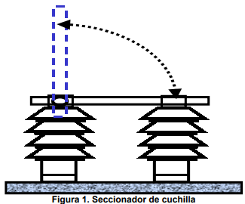
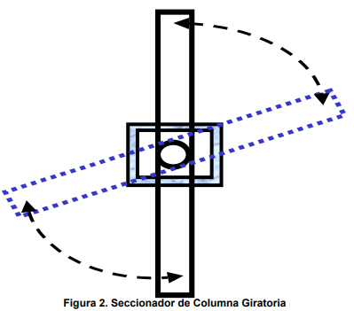
6.1.3.2 Pico de Corto Circuito
Amplitud máxima de la corriente de falla que el seccionador puede soportar.
6.1.4 Nivel de Aislamiento
Máxima tensión de impulso básico que soporta el seccionador sin que se produzca flameo en su aislamiento.
6.2 TI POS DE SECCI ONADORES
6.2.1 Seccionadores de Cuchilla
Son muy empleados para tensiones medias en instalaciones interiores o exteriores. Se conforma de dos aisladores y de una cuchilla, la cual gira teniendo como eje uno de los contactos. Son de constitución robusta, dependiendo de la corriente a soportar; si la corriente es superior a los 2000 A, se proveen de 2 o mas cuchillas por polo.
6.2.2 Seccionadores de Columna Giratoria
Son de tipo rotativo y son utilizados en exteriores. Se construyen para tensiones entre 66 kV y 245 kV y corrientes entre 600 A y 2000 A. Normalmente están formados por tres polos iguales, provistos de una columna soporte y una columna giratoria fija a la base mediante un soporte de giro.

Slide 47
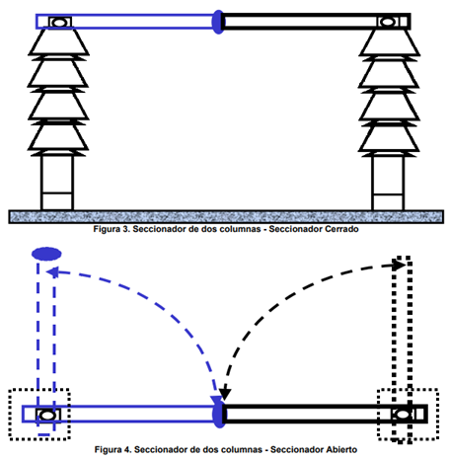
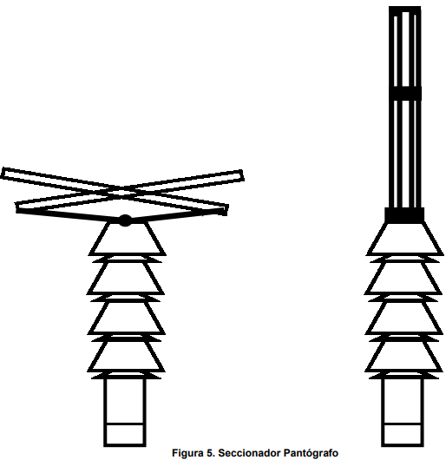
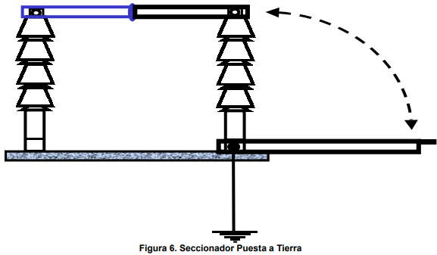
Seccionador de Dos Columnas Giratorias o de Apertura Central (fig. 3 y 4)
Básicamente consta de dos columnas aislantes giratorias sobre las cuales se montan las cuchillas de contacto. Las columnas son de porcelana y fabricadas en una sola pieza.
Seccionador Tipo Pantógrafo (fig. 5)
Son de una sola columna aislante y efectúan la desconexión en forma vertical. Son utilizados en las subestaciones donde el espacio es reducido o en tensiones entre 72.5 kV y 550 kV y en corrientes entre 2500 A y 5000 A.
Seccionador de Puesta a Tierra (fig. 6)
Es utilizado para conectar una línea o barraje a tierra. Este seccionador esta provisto en uno de sus extremos una conexión posee un uno de sus extremos una conexión a tierra. Comúnmente se encuentra incorporado al seccionador de línea, con enclavamiento para que opere exclusivamente cuando el seccionador de línea se encuentre abierto.

Slide 48
6.3 MECANI SMO DE OPERACI ÓN
Los seccionadores pueden ser operados de forma:
Manual: Mediante pértiga aislante.
Mecánica: Por medio de Manivela.
Automáticamente: Mecanismo controlado eléctricamente:
  Motor Eléctrico.
  Accionamiento Hidráulico.
  Accionamiento Neumático.
La operación con pértiga se utiliza en subestaciones de mediana tensión.
Los seccionadores de cuchilla giratoria y los de tipo pantógrafo pueden ser accionados por mecanismos locales de motor eléctrico, hidráulico o neumático. Bajo condiciones normales de servicio y condiciones ambientales de baja contaminación estos mecanismos de operación, no requieren mucho mantenimiento. Estos mecanismos son montados en las estructuras que soportan los seccionadores.

Slide 49
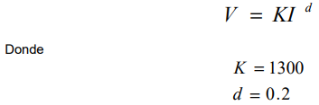
7 PARARRAYO
Es el equipo que brinda mayor grado de confiabilidad entre los dispositivos protectores de sobretensión. Su constitución es principalmente de resistencias no lineales, conectadas en serie con espaciamientos internos. Estas resistencias son por lo general de pasta de Silicio – Carbono. Su relación Voltaje - Corriente esta dada por
Cuando un impulso de voltaje de magnitud excesiva es superpuesto al voltaje de 60 ciclos (Hertz), el espaciamiento interno actúa y el voltaje a través del pararrayos se reduce a un valor igual al producto de la corriente de impulso a través del mismo por su resistencia interna. La característica de la resistencia no lineal en serie presenta valores muy altos en condiciones nominales de voltaje y frecuencia. De estas manera, al desaparecer el voltaje transitorio la corriente que sigue fluyendo por el pararrayo es limitada por su resistencia a un valor muy bajo, esta corriente es llamada Corriente Residual, desaparece por lo regular antes de que el voltaje cruce la primera vez por cero, después de la descarga.
Los espaciamientos internos del pararrayo, evitan la circulación de corrientes a tensión nominal, para tener una distribución uniforme de tensión a través de ellos, se emplean resistencias y capacitores en paralelo.
El voltaje nominal de un pararrayo no puede ser menor que el máximo voltaje posible de Potencia – Frecuencia a través del mismo, de otro modo la corriente no será interrumpida en el primer cruce por cero y el pararrayos será destruido.
La magnitud de la corriente siguiente esta determinada por las resistencias serie no lineales.

Slide 50
  VALORES NOMI NALES
    Voltaje Nominal
Máximo voltaje RMS a la frecuencia de 60 Hz.
    Voltaje de Operación a Frecuencia Nominal
Es el voltaje RMS que ocasiona que el pararrayo opere a frecuencia nominal.
    Voltaje de Operación de I mpulso
Valor de voltaje de una onda de impulso básico que hace operar el pararrayos.
    Corriente de Descarga
Corriente que circula por el pararrayos luego de operar.
    Voltaje Residual
Voltaje que aparece entre terminales del pararrayos durante la circulación de la corriente de descarga.
    Voltaje de Operación al Frente de Onda
Voltaje de operación entre ondas con frecuencias mas cortas que el impulso básico.

Slide 51
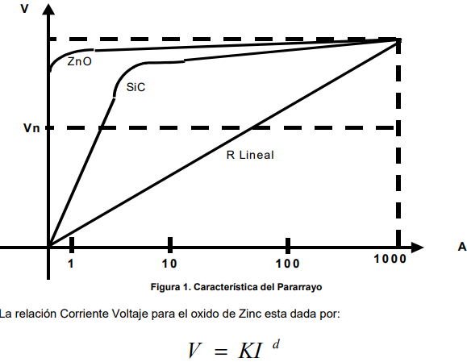
PARARRAYOS DE OXI DO DE ZI NC ( ZnO)
En los últimos años se ha estado realizando avances en el mejoramiento de la característica no lineal de las resistencias internas de los pararrayos, usando como base el Oxido de Zinc.
donde d es del orden 0.03.
De esta forma se logra suprimir totalmente los espaciamientos activos y se mejora considerablemente las características de funcionamiento, para condiciones nominales bajo carga como de descarga. La corriente de fuga al voltaje de 60 Hz es del orden de ,os microamperios, mientras que la corriente siguiente no se presenta.
Las principales ventajas de esta clase de pararrayos son:
Construcción sencilla, por ser pequeños y livianos.
Como elementos de protección, se comportan mejor.
No circula corriente siguiente.
Su absorción de energía a niveles de tensión nominal es nula.

Slide 52



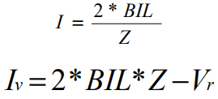

SELECCI ÓN DE PARARRAYOS
La tensión nominal de un pararrayo no puede ser inferior que el máximo de la tensión de Potencia – Frecuencia que puede ocurrir durante una falla.
Tan pronto opere el pararrayos, el voltaje a través de del mismo es limitado a su valor de descarga residual, por lo tanto el nivel de protección se relaciona con este.
LA acción limitadora del voltaje no ocurre hasta que este no opere y por consiguiente el nivel de protección no puede estar por debajo del impulso de voltaje de operación del pararrayos. El procedimiento para seleccionar un pararrayo es:
Determinar la máxima tensión de Operación del sistema.
Hallar el factor de potencia de puesta a tierra.
Calcular tensión máxima a tierra.
Seleccionar el voltaje nominal del pararrayos en valores comerciales a V_{LLMax}.
Al escoger el pararrayos se define el nivel de protección, siendo determinado por el de mayor de estos.
  Voltaje de reacción al impulso.
  Voltaje de operación al frente de onda divido por 1.15.
  Voltaje residual.
Calculo de corriente de descarga: La sobretensión llega por la línea, por tal motivo la corriente máxima esta limitada por el BIL (Nivel Básico de Aislamiento) de esta

Slide 53
8 RELES DE PROTECCIÓN
OBJETI VO
Consiste en reducir la influencia de una falla en el sistema, para que no produzca daño alguno al equipo que protege ni a los seres vivientes. Esto se logra protegiendo los sistemas de producción, transmisión y distribución de energía eléctrica.
FUNCI ÓN
Es la de causar la pronta reposición del servicio cuando se presenta una falla o una anomalía; en forma tal que pueda causar algún daño o perdida del servicio. Las protecciones trabajan en asociación con los interruptores.
Otra función es la de suministrar localización, tipo de falla, señalización de la misma para que el operario pueda tomar decisiones.
En un sistema de potencia, las fallas se distribuyen así:
Líneas de transmisión: 33 %.
Cables: 9%.
Equipos de maniobra: 10%.
Equipos de generación: 7%.
Equipos de transformación: 12%.
Sistemas secundarios: 29%.

Slide 54
En los sistemas de transmisión se distribuyen así:
Monofásica a tierra: 85%.
Mas de una fase: 5%.
De tipo mecánico o anormales: 10%
CLACI FI CACI ÓN DE LOS RELES DE PROTECCI ÓN
    Categoría Funcional
      De Protección
Son los encargados de detectar fallas o condiciones de peligro. Pueden iniciar o permitir la apertura de los interruptores, o dar una alarma.
      De Monitoreo.
Verifican condiciones del sistema; como son
        Sincronismo.
        Secuencia de fases.
        Canales de comunicación.
        Indicadores de estado.
      Programables.
Detectan secuencias eléctricas; como el recierre.
      Reguladores.
Se activan cuando un parámetro se desvía. Actúan a través de equipos suplementarios para poder restablecer el parámetro.

Slide 55
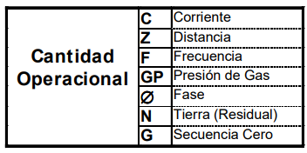
8.3.1.5 Auxiliares
Operan en respuesta a la apertura o cierre del circuito de operación. Por lo general incluyen temporizadores contactos, relés de disparo, etc.
    Entrada o Magnitud Actuante
Es el elemento que hace que ellos actúen y la tienen como referencia. Entre ellas tenemos:
      Corriente.
      Tensión.
      Potencia.
      Presión.
      Frecuencia.
      Flujo.
      Vibración.
      Velocidad.
    Principio de Operación
Es el como actúan:
      Atracción electromecánica.
      Inducción Electromagnética.
      Estado sólido.
      Digitales

Slide 56
      Desempeño
Es el fin del relé.
        Distancia.
        Sobre corriente.
        Sobre corriente Direccional.
        Tiempo inverso o definido.
        Baja o sobre tensión.
        Alta o baja velocidad.
        Comparación direccional.
        Fase o tierra.
CADENA DE ELEMENTOS PARA PROTECCIÓN
Dentro del sistema de protección existe una cadena de elementos que se deben de tener presente cuando actúa una protección:
Equipos de medida de la magnitud: Corresponde a los transformadores de corriente y potencia.
Elementos reductores: Elementos que reducen los valores como son los dispositivos de disparo.
Equipos de interrupción: Son los interruptores.
Equipos auxiliares: Corresponden a las baterías, transmisión de información, etc.
PROTECCIÓN PRI NCI PAL
La función principal es la de dividir el sistema por zonas de protección para poder ser protegidas adecuadamente y la interrupción sea mínima y no afecta a otras zonas.

Slide 57
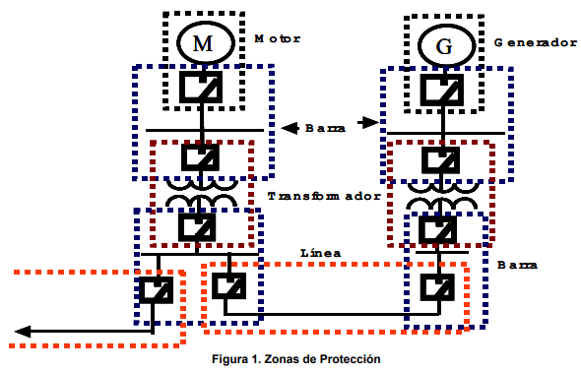
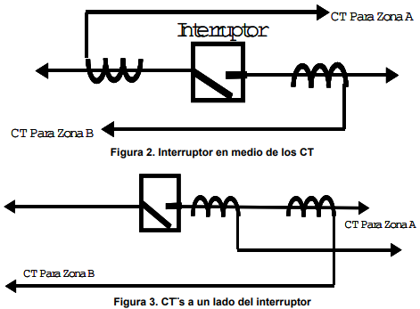
En el sistema de potencia las zonas a proteger son:
Generadores.
Motores.
Equipos inductivos (Transformadores, autotransformadores, reactores, etc.).
Equipos de compensación (Reactores, condensadores, etc.).
Barajes en las subestaciones.
Líneas de transmisión.
Como podemos observar en la figura 1, cada elemento del sistema de potencia da origen a una zona de protección. El motor (que puede ser un generador térmico), el generador, las barras, el transformador y las líneas de transmisión generan sus zonas de protección para evitar colapsos dentro del sistema.
Estas zonas de protección se encuentran bajo la responsabilidad de los relés principales; al ocurrir una falla a uno de estos elementos, los relés actúan mandando la orden de apertura los interruptores que las involucran. De esta manera no afectan las zonas adyacentes ni extienden el problema.
Las zonas se determinan por medio de la colocación de los transformadores de medida, que son los encargados de enviar las señales adecuadas para la operación de las protecciones (De Tensión y / o Corriente).
Con la instalación de CT a ambos lados del interruptor se logra una zona de traslapo, lo cual encarece los costos en las instalaciones (figura 2). En los sistemas de alta tensión, se utiliza solamente un CT (Figura 3), por los costos, no hay zona de traslapo para lo cual se utiliza otros relés para proteger esta zona que se conoce como ZONA MUERTA.

Slide 58
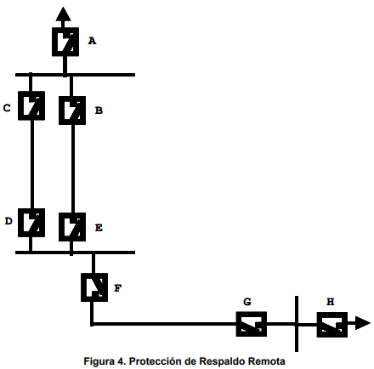
PROTECCIÓN DE RESPALDO
Como su nombre lo dice son el respaldo de las principales. Se emplean para los cortocircuitos, ya que económicamente no se justifica.
Protección de Respaldo Remoto
Se dispone de forma tal que una falla de la protección principal no origine una falla a la protección de respaldo en una estación diferente.
Si entre la línea FG ocurre una falla, lo lógico es que las protecciones operen y den orden de apertura a los interruptores F y G. En caso que F no opere se deben de abrir los interruptores C, B y H; ya que estos son el respaldo remoto de este. No se abren D y e ya que se encuentran dentro de la zona de F.
Con esta operación se realiza una mayor desconexión del sistema.
Protección Duplicada
Consiste en duplicar los elementos mas importantes dentro de la cadena de protección, para que operen mas veloces. La selección de los elementos a duplicar se basa en la probabilidad de falla de ellos y la importancia dentro del sistema.

Slide 59
Principio de Supervisión
Es supervisar de forma continua la cadena de los elementos de protección para evitar los disparos indeseados del sistema.
EXIGENCIAS A LOS ELEMENTOS DE PROTECCIÓN
    Selectividad
La protección solo debe de aislar SOLO la zona de falla y evitar que esta afecte a otra zona.
    Seguridad
La protección NUNCA debe de operar en ausencia de falla.
    Confiabilidad
La protección SIEMPRE debe de operar en presencia de una falla.
    Sensibilidad
Es el mínimo valor de entrada con el cual la protección DEBE de operar correctamente.
    Velocidad
La protección DEBE de operar en un tiempo mínimo para evitar así problemas de estabilidad.

Slide 60
CORTO CIRCUI TO
    Generalidades
Es la unión no deseada entre conductores o entre conductores y la tierra o entre conductores y otros elementos (Ramas de árboles, objetos metálicos, etc.).
Son situaciones no deseadas dentro del sistema de potencia, que pueden causar trastornos en el normal funcionamiento de los sistemas. Algunos efectos producidos son:
      Corrientes demasiado elevadas: Superiores a las de diseño. Pueden producir calentamiento en los conductores, disminuir la vida útil del aislamiento, esfuerzos electrodinámicos excesivos.
      Caída de tensión considerable: Que pueden ser de cero (0) voltios, estas repercuten en los receptores.
      Sobre tensiones: Efecto inverso que se presenta en ciertos casos.
      Estabilidad: Corre un gran riesgo, ya que pueden aislar dos o mas zonas y por ende se pierde el sincronismo entre ellas.
Estos problemas afectan la calidad y continuidad del servicio; para lo cual se ha trabajado en el diseño de los elementos que conforman el sistema de potencia y los sistemas de protección de los mismos.

Slide 61
    Tipos de Corto circuito en Líneas de Transmisión
Se pueden diferenciar los siguientes
Monofásico a Tierra
Es el que ocurre entre una fase y tierra; la cual puede ser una rama de un árbol, un objeto que pueda ayudar a romper el aislamiento entre la fase y la tierra. Por lo general son el 85% de las fallas dentro del sistema.
      Bifásico
Cuando se ven afectas dos fases.
      Bifásico a Tierra
Involucra dos fases y la tierra.
      Trifásico
Cuando se ven afectadas las tres fases. Por lo general se presenta cuando derriban torres en atentados terroristas.

Slide 62
OPERACI ÓN DE LOS RELES DE PROTECCI ÓN
Lo relés operan en función de una o mas magnitudes eléctricas para cerrar o abrir contactos.
Como se observo anteriormente, el principio de funcionamiento de los relés esta basado en:
Atracción Electromecánica: Utilizan un embolo que es atraído por una solenoide que es atraído por los polos de un electroimán. Funciona para corriente directo o alterna.
. El torque que utilizan es desarrollado por inducción en un rotor. Inducción Electromagnética o Relés de Inducción: Funcionan solamente con corriente alterna
3. Estado Sólido: Son los mas utilizados. Los hay análogos, digitales, numéricos. Utilizan elementos de estado sólido, como diodos, transistores, tiristores, microcontroladores, etc.
    Otro Tipo de Operación
      Operación Térmica
Consiste en la utilización de elementos que cambian su estructura física con el cambio de la temperatura. Otro tipo son los que se utilizan para reproducir la temperatura de algunos equipos con la utilización de resistencias detectoras de temperatura (RTD), las cuales cambian su valor óhmico proporcional al cambio de la temperatura.
      Operación Mecánica
Son aquellos que operan con la presión, flujo de líquidos, nivel de líquidos, etc. El mas conocido es el relé Bucholz.
      Operación por Frecuencia
Se alimenta con la tensión del circuito pero actuando con base en la frecuencia del sistema. Es utilizado para efectuar el deslastre de carga (Load Shedding).

Slide 63
TI POS DE RELES DE PROTECCI ÓN
Relés de Baja Corriente, SobreCorriente, Baja Tensión y SobreTensión.
El prefijo BAJA significa que el relé opera cuando la cantidad actuante baja o disminuye determinado valor o limite al que se encuentra ajustado.
El prefijo SOBRE significa que el relé opera cuando la cantidad actuante sube o sobrepasa determinado valor o limite al que se encuentra ajustado.
Los relés de corriente son los que tienen como cantidad actuante la corriente, la cual es proporcionada por un transformador de corriente (CT). De manera similar sucede con los relés de tensión que poseen como cantidad actuante la tensión y es proporcionada por un transformador de tensión (PT).
Los relés de SobreCorriente poseen una amplia gama de zonas de trabajo, las cuales son ajustables para los diferentes tipos de operación.
Los relees de baja tensión y baja corriente no poseen dichas zonas de operación. Los relés de baja corriente son poco usados.

Slide 64
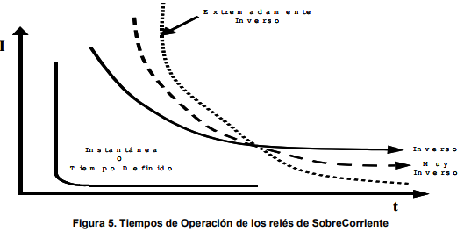
      Tiempo de Operación
Los relés de estado sólido y los de atracción electromecánica poseen un tiempo de operación instantáneo, pero con la utilización de temporizadores se puede definir su tiempo de operación.
Los relés de SobreCorriente se pueden agrupar en tres categorías según el tiempo de operación (fig. 5):
        Inversa.
        Muy Inversa.
        Extremadamente Inversa.
Relé Direccional
Distinguen la dirección del flujo de corriente alterna, reconociendo la diferencia de ángulo de fase entre la corriente y la magnitud de polarización. Esto depende de la relación de la magnitud de polarización y el ángulo de torque máximo.
Se pueden distinguir dos clases de relés direccionales:
Relé Direccional de Potencia.
Relé Direccional de SobreCorriente.
      Relé Direccional de Potencia: Son utilizados cuando se presentan condiciones distintas de cortocircuito.
      Relé Direccional de SobreCorriente: Se utilizan cuando los cortocircuitos desarrollan un torque máximo bajo condiciones de corriente atrasada.
I

Slide 65
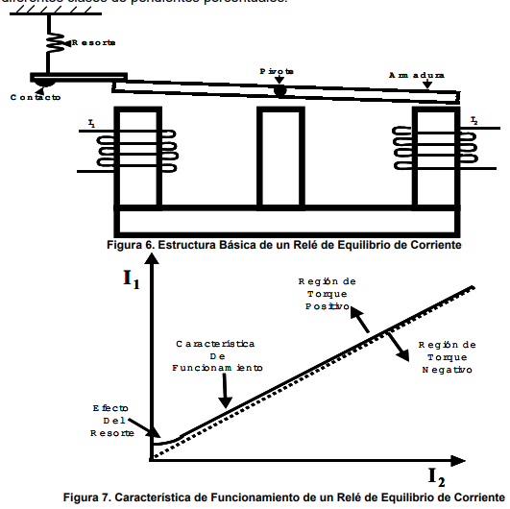



Relé de Equilibrio de Corriente
Posee un elemento de SobreCorriente adecuado para producir un torque en oposición a otro semejante, actuando ambos elementos sobre la misma estructura móvil.
La ecuación de torque de dicho relé, esta dada por (Se desprecia la acción del resorte)
Cuando se encuentra en el límite de funcionamiento, su torque es CERO
:
Entonces, la característica de funcionamiento queda definida como:
I₁: Corriente de Operación.
I₂: Corriente de Retención
Si se varia el número de las espiras de las bobinas de retención y operación se obtendrá diferentes clases de pendientes porcentuales.

Slide 66
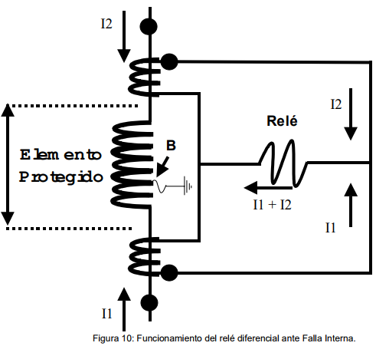
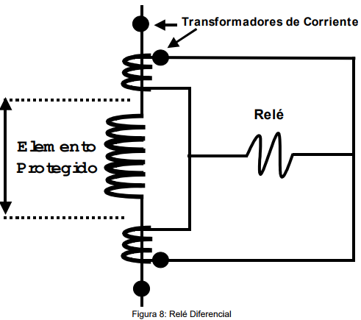
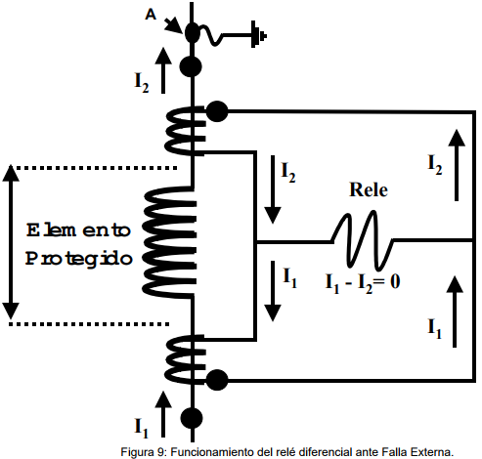
Relé Diferencial
Como su nombre lo dice, es un relé que funciona cuando el vector diferencia de las cantidades eléctricas actuantes similares excede un valor predeterminado.
La mayoría de las aplicaciones son de tipo corriente diferencial.
En la figura 8 se ilustra la forma mas fácil de explicar un relé diferencial.
En cada conexión del elemento al sistema, se instala un transformador de corriente cuyos secundarios se interconectan y a su vez son conectados a la bobina del relé.
Si se presenta una falla en el exterior, punto A, la corriente fluirá por el elemento protegido pasando por los dos CT y no por el relé diferencial (figura 9)
Si la falla es en el interior del elemento protegido, punto B, la corriente fluirá hacia la falla de ambos lados, las corrientes se sumaran y pasaran por el relé diferencial (Figura 10).
El elemento protegido puede ser:
Un generador.
Un barraje.
Un transformador.
Un motor.
Etc.
En general, la corriente que circula por el relé diferencial será proporcional al vector diferencia entre las corrientes que entran y salen del elemento protegido, si la corriente excede un valor determinado de puesta en trabajo del relé este operara.

Slide 67
Relé Distancia
La impedancia de as líneas de transmisión es proporcional a su longitud, se hace necesario la utilización de un relé que mida la impedancia hasta un punto determinado. Este relé esta diseñado para operar ante fallas que ocurran entre la localización del relé y un punto seleccionado. De esta manera se discriminan fallas que puedan ocurrir en diferentes partes de la línea.
El proceso en comparar la corriente de falla vista por el relé y la tensión en el punto de aplicación del mismo, de tal manera que se puede medir la impedancia de la línea hasta el punto de falla.
Los relés distancia se clasifican por su característica polar y el método que utilizan para medir la impedancia; entre los cuales podemos distinguir:
Relé de Impedancia: Es un relé de sobrecorriente con retención de tensión. El torque de corriente lo pone en funcionamiento (Torque positivo) y el torque de tensión lo repone (Torque negativo).
Relé Mho: Se conoce como relé de admitancia. Esta conformado por una unidad direccional, la cual produce un torque positivo y de una unidad de tensión, que produce un torque negativo.
Relé de Reactancia: Es un relé de sobrecorriente con retención direccional. Solamente es sensible a la componente reactiva de las líneas.

Slide 68
      Consideraciones
        Sobrealcance ( Overreach)
Al presentarse un cortocircuito, la onda de corriente se desplaza en sus primeros ciclos; bajo estas condiciones el relé tiende a sobrealcanzar, o sea que opera para un mayor valor de impedancia que el que tiene como ajuste. Por tal motivo se debe de realizar una “compensación”, la cual consiste en ajustar el relé para que opere entre el 10% y 20% menos de la impedancia de la línea.
        Acción Memoria
En aquellos relés que se requiera de una tensión para desarrollar el torque de operación (El Mho, relé direccional) debe de adicionarse una “acción memoria”. Esto se realiza en el diseño, haciendo circular corriente en una bobina de tensión de polarización, la cual comienza a fluir cuando la tensión en el lado de alta tensión de los PT se reduce a cero.
        Arranque
Una unidad de arranque, es aquella que detecta que existe una falla en el sistema y da la orden a las unidades de medida para establecer la distancia del relé a la falla y a su vez arranca el temporizador para las zonas 2 y 3.
Métodos de arranque
Relé Sobrecorriente: Se utiliza en los casos donde la corriente de falla sea mayor que la corriente de servicio.
Relé de Comparación de Tensión: Cuando la corriente de falla trifásica es mas alta que la corriente máxima de servicio pero las corrientes de falla bifásica y monofásica no lo son.
Baja Impedancia: Para aquellos circuitos en que la corriente da falla trifásica es mas pequeña que la corriente de máxima de operación.

Slide 69
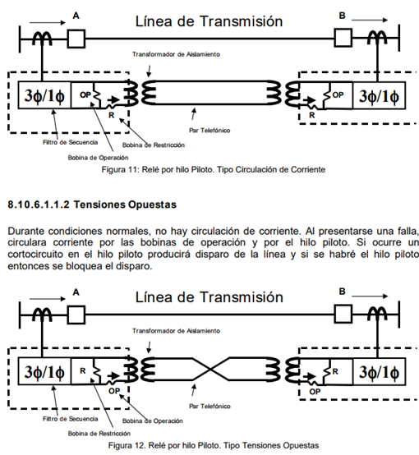
Relé Piloto
Para utilizar el esquema de relé piloto se requiere el intercambio de información, generalmente se utiliza la dirección de la corriente, con lo que se compara las condiciones del sistema. Para este intercambio de información se utiliza un canal de comunicación, el cual puede ser:
Hilo Piloto (Cable).
Onda Portadora (PLC).
Microondas.
      Hilo Piloto
Es una adaptación del principio de funcionamiento del relé diferencial pero aplicado a líneas de transmisión. Esta protección se comporta como protección principal. Es utilizado en líneas cortas (menos de 8 kmts).
          Principio de Operación
            Corriente Circulante
            Normalmente la corriente circula por el hilo piloto y las bobinas de restricción. Cuando se presenta una falla, la corriente circulará por la bobina de operación en los relés de los extremos de la línea. Si ocurre un cortocircuito en el hilo piloto este bloquea el disparo y si se habré produce disparo en la línea protegida.

Slide 70
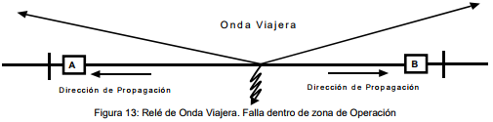


      Comparación de Fases
Compara la dirección de las fases en los extremos de la línea, el medio de comunicación es el PLC o Microondas.
        Tipos
          Segregado
Realiza la comparación por fase y por ende requiere de tres canales de comunicación.
          No Segregado
Para la comparación utiliza un filtro de secuencia, similar al del relé Hilo piloto. De esta manera se obtiene una sola cantidad a comparar y utiliza solo un canal.
Para cualquier tipo de estas, la señal de corriente es convertida a una señal cuadrada y enviada por medio de pulsos.
8.10.6.3 Onda Viajera
Detecta la dirección de onda viajera producida por la falla en vez de detectar al corriente.
Al presentarse una falla, se genera una onda viajera que viaja en el sistema de potencia. Dicha onda posee características propias en el espectro de frecuencia; con la utilización de filtros se pueden aislar y detectar. Cuando ocurre una falla en el zona no protegida del relé, la onda que se genera entra por un terminal y sale por el otro, dicha situación es detectada por el relé. Bajo esta condición es bloqueado el disparo.
Cuando ocurre una falla en el zona no protegida del relé, la onda que se genera entra por un terminal y sale por el otro, dicha situación es detectada por el relé. Bajo esta condición es bloqueado el disparo.
Si la falla ocurre dentro de la zona de protección del relé, la onda que se genera sale por los dos terminales siendo detectada y habilita el sistema de disparo.

Slide 71
8.11 Protección de Barras
Se considera barra al punto de conexión de los diferentes circuitos que son alimentados por la subestación. A ella se conectan las salidas de líneas de transmisión, salidas de alimentación para autotransformadores, transformadores y los equipos de compensación. Por tal motivo se debe de proteger para evitar daños mayores a estos equipos.
8.11.1 Protección
Existe varios métodos para la protección de barras, entre los cuales tenemos:
Diferencial con acopladores lineales.
Diferencial con relés de sobrecorriente.
Diferencial parcial.
Diferencial con relés de sobretensión.
Etc.
8.12 Protección de Líneas
8.12.1
Protección con Relés de Sobrecorriente
Se utiliza para proteger líneas de baja tensión o como protección de respaldo en líneas de media y alta tensión. Es un esquema simple y económico pero tiene cono defecto que es lento y requiere de ajustes permanentes; ya bien sea por el incremento de la capacidad de cortocircuito o el aumento de líneas de transmisión.
Se utilizan los de tiempo inverso por su característica de operación, ya que se obtiene una adecuada coordinación entre los diferentes relés del sistema. Son utilizados tanto para fallas entre fases como fallas Fase – Tierra.

Slide 72
Generalidades en Subestaciones
    Protección con Relés Direccionales
Se utilizan en sistemas interconectados. Pero esto no es aplicable del todo, existen casos en que los relés de fase no son direccionales. Es recomendable que los relés de tierra sean direccionales para lograr un ajuste sensitivo. La polarización de estos relés se efectúa con tensión de secuencia cero, la cual se obtiene de una conexión Delta Partida.
    Protección con Relés I nstantáneos
Son utilizados cuando la corriente de cortocircuito en el sitio donde se ubica el relé es por lo menos tres veces la corriente de cortocircuito en el extremo opuesto. Se ajustan a una corriente que aparece en el momento de la falla del 70% de la longitud de la línea
8.12.4
Protección con Relés Distancia
Se considera este tipo de protección cuando la corriente de falla es lenta o no es selectiva. Son utilizados como protección principal. Son los mas usados.
8.12.4.1 Características
Opera en menor tiempo y posee una alta confiabilidad. Esto se debe a que procesa las tensiones y corrientes que se presentan en su punto de localización.
Se diseñan para que posean una alta sensibilidad direccional.
Ofrecen una confiabilidad a la detección de fallas bajo condiciones adversas. Por poseer un alta sensibilidad, miden corrientes de falla pequeñas (0.2 x I_{n}) y altas relaciones de impedancia (Z_{s} / Z₁, Z_{s}: Impedancia de Fuente, Z₁: Impedancia de línea).
Se pueden implementar bajo esquemas de piloto para recierres automático rápido o lento.
Por poseer una característica escalonada de tiempo, puede proporcional la protección de respaldo para las subestaciones siguientes o líneas adyacentes.

Slide 73
Generalidades en Subestaciones
6. Son independientes de la corriente de carga.
8.13 RECI ERRE AUTOMÁTI CO
Las mayoría de las fallas que se presentan en las líneas de transmisión son transitorias, es decir que desaparecen cuando la línea se desenergiza al abrir en ambos extremos sus interruptores; por lo cual se implementa el recierre automático lo cual permite un rápido restablecimiento del servicio. Este recierre no es inmediato, se realiza luego de un determinado tiempo el cual es del orden de los milisegundos (400 milisegundos o 700 milisegundos).
El recierre se aplica a líneas de transmisión, en ningún momento a líneas de compensación, transformación o generación ya que esto someterá a esfuerzos dieléctricos y mecánicos a dichos equipos.
El recierre puede ser monofásico o trifásico.
8.14 SI NCRONI ZACI ÓN
Cuando se desea unir dos sistemas diferentes, es decir que se encuentran separados, se debe de realizar una SINCRONIZACIÖN.
Sistem a A
Tensión A
Frecuencia A
Sistem a B
Tensión B
Frecuencia B
Lugar del Sincronism o
Se com para: Tensión A – Tensión B
Ángulos entre Tensión A y Tensión B Frecuencia A – Frecuencia B
Figura 16: Sincronización

Slide 74
Generalidades en Subestaciones
La realización de sincronismo o chequeo de sincronismo se debe de tener presente:
Diferencia de Magnitud de tensiones (Δ U).
Diferencia de frecuencia (Δ F).
Diferencia angular (Δ ϕ).
La Diferencia De Magnitud De Tensión (Δ U).
Los dos sistemas poseen una magnitud en tensión. La diferencia entre magnitudes se
conoce como Delta de U (Δ U). Se establece un valor para poder realizar sincronismo, que por lo general debe de ser inferior al 10 %.
La Diferencia De Frecuencia Ó Deslizamiento De Frecuencia (Δ F).
La diferencia de frecuencia es el valor delta a que esta sujeto el equipo para realizar sincronismo. Se toma por lo general menor a 0.2 Hz.
Diferencia Angular ó Angulo de Tensiones (Δ ϕ).
Se toma como referencia una tensión a la cual se le llamara RODANTE y a la otra ENTRANTE. Entre dichas tensiones existe un ángulo en cual debe de ser el adecuado para evitar un corto o un cierre asincronico. Se toma valores inferiores a 30º. Un cierre con un ángulo mayor de 60º puede provocar una salida del sistema por cierre asincronico y un cierre con un ángulo de 180º provoca un cortocircuito trifásico.
U
U _{R}
Δ U
U _{E}
T _{R}
T _{E}
Δ ϕ
t
_{Δ F =} 1 1
T _{R} T _{E}
Figura 17: Variables para Sincronización

Slide 75
Generalidades en Subestaciones
8.14.1 Función Chequeo de Sincronismo
Un relé de chequeo de sincronismo (synchro - check relay) se usa para controlar la interconexión de una línea en un sistema ya interconectado. Las dos partes que serán conectadas entre sí pueden tener la misma frecuencia, pero grandes diferencias relativas en voltaje y ángulo de fase, que en ciertos casos pueden ser tolerables. Estas diferencias pueden ser debidas a la oscilación de potencia de que pueden ocurrir en redes donde una línea en falla es desconectada.
Nótese entonces, que un chequeo de sincronismo no es igual que una sincronización. Sincronización significa la conexión de dos partes de una red que están eléctricamente aisladas una de otra y pueden tener cierta diferencia de frecuencia. El chequeo de sincronismo, entonces, significa que la orden de cierre al interruptor se bloquea para diferencias de frecuencia que existan entre dos sistemas eléctricamente aislados.
∼
X X X
F_{R}=F_{E}
X X X
∼
X
ΔU≤ ΔUmax
Δϕ ≤ Δϕmax
ΔF ≤ ΔFmax
:10% Un
:30°
:0.05 Hz
U_{E} 25 U_{R}
Figura 18: Función chequeo de Sincronismo
8.14.2 Función de energización ( chequeo de voltaje).
El relé cuenta con una unidad adicional que le permite una línea desenergizada, ser conectada a una sección energizada de una red.
Una línea desconectada puede tener un potencial considerable debido, por ejemplo, a la inducción de una línea paralela energizada o a través de los condensadores de los interruptores. Este voltaje puede ser tan alto como el 30% o más, de la tensión nominal de la línea.

Slide 76
Generalidades en Subestaciones
El valor del voltaje, por debajo del cual la línea o la barra es considerada no energizada y energizada, consecuentemente debe ser tomada en sitio y ajustada en la unidad de chequeo de voltaje entre el 30 y el 80% del voltaje nominal de la línea. La línea o la barra se considera como energizada si el voltaje excede el 80% del voltaje nominal.
La operación de energización puede ser ajustada para realizarse en una u otra dirección del interruptor o puede ser permitida para realizarla en ambas direcciones.
El pulso de cierre se da al interruptor si uno de los voltajes U1 o U2 es "alto" y el otro es "bajo", por ejemplo, cuando solamente un lado esta energizado.
El tiempo de operación para la función de energización puede ser ajustado a 0.2 seg. , o temporizado de 1 a 20 seg
∼ ∼
X
X X X
U_{E} =0V
X X
U_{E} ≤ U_{R} ≥ t
:10% Un
:80% Un
:1 seg
U_{E}
25 U_{R}
Figura 19: función de Energización
8.14.3
Uso de los Relés de Chequeo de Sincronismo
Los relés de chequeo de sincronismo se usan para:
Controlar la conexión de partes de una red que esta interconectada.
Comparar las diferencias entre dos tensiones U1 y U2 en cuanto a magnitud (ΔU), ángulo de fase (Δϕ) y frecuencia (Δf), esto es, permitir el cierre de un interruptor cuando los fasores de tensiones entre sus extremos están entre unos limites ajustados en el mismo relé.
Realizar la función de chequeo de voltaje, para energización.

Slide 77
Generalidades en Subestaciones
Función de chequeo de sincronismo.
Para que el relé opere y permita el cierre del interruptor, se deben cumplir las siguientes condiciones completa y simultáneamente
  Los voltajes U1 y U2 deben ser mayores que el 80 % de la tensión nominal.
  La diferencia de magnitud entre voltajes debe ser menor que el valor ajustado de
ΔU.
  La diferencia de ángulo debe ser menor que el valor ajustado de Δϕ.
El relé puede ser usado en circuitos de control para operaciones automáticas o manuales de un interruptor y puede estar permanentemente conectado a los transformadores de voltaje o por medio de circuitos de control.
La salida del relé es normalmente un pulso de salida de una duración de 0.1 ó 0.25 seg. Sin embargo, la señal puede ser continua, realizando las conexiones necesarias en la parte trasera del relé.
8.15 SI STEMAS DE PROTECI ÓN
COMUNI CACI ONES EN SI STEMAS DE
Los sistemas de protección utilizados para las protecciones de las líneas de transmisión se deben de comunicar; con el fin de ofrecer un sistema confiable y seguro.
Equipo de
Protección
Equipo de
Telecomunicaciones
Equipo de
Telecomunicaciones
Equipo de
Protección
Acoplamiento
Acoplamiento
Relé
Teleprotección, en ambos extremos
Envía
o
Recibe la Señal
Sistema de Telecomunicación
Sistema de Teleprotección
Sistema de Protección
Figura 20: Sistema de Comunicaciones para protección

Slide 78
Generalidades en Subestaciones
    Sistema de Protección Análogo
La información se transmite a través de los sistemas de telecomunicación en forma analógica o digital. Los sistemas de protección analógica lo constituyen por lo general un sistema de protección selectivo absoluto. La información se procesa en ambos extremos de la línea a proteger y se compara con valores locales para determinar si se trata de falla interna o externa. La comparación se realiza con valores instantáneos de las cantidades medidas de la línea.
    Sistema de Protección Comandos
La información es una señal de comando. Esta es transmitida por el sistema de telecomunicación y se basa por lo general en un criterio selectivo establecido.
      Comando para disparo ( Permisivo o directo)
Se manda una señal desde uno de los extremos por un sistema de protección que detecta la falla. En el extremo opuesto, conocido como receptor, se manda el disparo dependiendo de la condición de operación de los sistemas de protección en el extremo de envío de la línea.
      Comando para Bloqueo de Disparo
Se manda una señal al extremo opuesto para todas las fallas externas a la zona protegida de la línea para bloquear el disparo en ese lado de envío de la línea. La decisión de cuando un falla es interna o externa se toma con un esquema de comparación o distancia.
Hacia el interior
No bloqueo
Hacia el interior
A
Figura 20. No bloqueo
B

Slide 79
Generalidades en Subestaciones
Hacia el interior
Hacia el exterior
A
B
Bloqueo para no disparo
Figura 21. Bloqueo par a no disparo
8.15.3
Sistema de Teleprotección
Estos esquemas difieren según el tipo de aplicación. Un ejemplo de esto es en un sistema de protección permisivo, acá se requiere de un criterio establecido de secuencia de disparo; y un sistema de bloqueo requiere seguridad durante un evento para tomar la decisión acertada.
Algunos de los parámetros que se tienen encuenta para un sistema de teleprotección son:
Tiempo de transmisión.
Ancho de banda usado para transmisión.
La seguridad y su dependencia de otros factores.
Relación de señal a ruido en la entrada del extremo receptor.
Para usar un sistema de teleprotección se requiere:
Tiempo de transmisión corto.
Alta seguridad.
Baja potencia de transmisión.
Ancho de banda estrecho (Entre 40 y 450 KHz.)
8.15.4 Sistemas de Telecomunicaciones
Los sistemas de telecomunicaciones pueden ser:
Hilo Piloto.
Carrier.
Microondas.
Fibra óptica.

Slide 80
Generalidades en Subestaciones
La señal de telecomunicación no produce dispara sobre el interruptor sin un criterio previo definido. Se debe de disponer de medios de evaluación de señales, de tal manera que se eviten las señales falsas que producen actuación de los sistemas de control y protección. Por tal motivo el sistema de comunicaciones debe de ser lo mas independiente de los disturbios que pue3de sufrir el sistema de potencia.
Los sistemas de comunicación, deben de tener definido el concepto de ANCHO DE BANDA, el cual es asociado al número de canales de comunicación requeridos. Este número de canales se asocia al sistema de comunicación empleado y a la relación SEÑAL / RUIDO.
El hilo piloto, por lo general, utiliza un ancho de banda de 4 KHz; por lo general se en canales usados en:
Transmisión de datos (Medición y procesamiento de información).
Teleprotección.
La relación SEÑAL / RUIDO en la comunicación por hilo piloto esta dada por decibeles (db) y se considera como mínimo aceptable:
Canal de Voz:
Transmisión de datos:
Teleprotección:
Transmisión analógica de señales:
25 db.
15 db.
10 – 15 db.
15 – 20 db.
Cuando se trabaja con microondas, el rango es aproximadamente el mismo.
8.15.4.1 Sistemas de Comunicación por Carrier
Cuando se utiliza el cable conductor de la línea de transmisión como medio de comunicación, se esta hablando del sistema CARRIER. La distancia que se puede cubrir es de kilómetros. Cuando se utiliza conductores distintos es costoso y restringido a distancias no mas de 100 Kmts.
Su ancho de banda se encuentra entre 40 y 500 KHz. Pero las frecuencias que mas se utilizan se encuentran entre 50 y 150 KHz. La relación SEÑAL / RUIDO se encuentra en el rango de 10 – 40 db.

Slide 81
Generalidades en Subestaciones
      Sistemas de Comunicación por Fibra Óptica
Es el medio mas moderno que se esta utilizando. Sus ventajas radica en:
        No tiene interferencia con otros sistemas.
        No se afecta por condiciones ambientales.
MODULADOR
DEMODULADOR
Fibra Óptica
I nterfaz para la Señal Eléctrica
Transmisor Óptico
Receptor Óptico
I nterfaz para la Señal Eléctrica
Figura 22: Comunicación por Medio de Fibra Óptica
Los elementos que se utilizan para la comunicación por medio de la fibra óptica son:
Demodulador y Modulador: En ambos extremos. Son los encargados de manejar las señales ópticas.
Enlace de comunicación: A base de cables de fibra óptica. Son hilos de fibra de vidrio muy pequeños, con un diámetro entre los 100 – 200 micrómetros (1x10⁻⁶).
Emisor y Receptor de luz.
Transmisor de óptico: Diodos emisores de luz.
8.16 Simbología de los Relés de protección
A continuación se realizara un listado de los diferentes relés de protección y su forma representativa.

Slide 82
Generalidades en Subestaciones
NOMBRE | SIMBOLO
Relé de protección de desfasaje | 1
Relé con retardo de tiempo al arrancar o cerrar | 2
Relé de cheque o enclavamiento | 3
Relé maestro de arranque | 4
Relé maestro de parada | 5
Interruptor de arranque | 6
Interruptor anodico | 7
Dispositivo de conexión de la potencia de control | 8
Dispositivo de inversión | 9
Interruptor de control de secuencia | 10
Disponible | 11
Dispositivo de sobre velocidad | 12
Dispositivo de velocidad sincrónica | 13
Dispositivo igualador de frecuencia o velocidad | 14
Disponible | 16
Interruptor de descarga y punteo | 17
Dispositivo de aceleración y desacelación | 18
Relé de transición de arranque o marcha | 19
Válvula operada eléctricamente | 20
Relé de distancia | 21
Interruptor igualador | 22
Dispositivo de control de temperatura | 23
Relés de ondas viajeras | 24
Relé de verificación de sincronismo | 25
Dispositivo térmico para aparatos | 26
Relé de baja tensión ca o cc | 27
Detector de llama | 28
Contactor separador para emergencia y prueba | 29
Relé anunciador | 30
Dispositivo de excitación separada | 31
Relé direccional de potencia | 32
Interruptor de posición | 33
Dispositivo maestro de secuencia | 34
Dispositivo para operar escobillas o cortocircuitar | 35

Slide 83
Generalidades en Subestaciones
Dispositivo para polarización
Relé de baja potencia o baja corriente Dispositivo protector de los cojinetes Monitor de condiciones mecánicas Relé de falla de campo
Interruptor de campo Interruptor de marcha
Dispositivo de transferencia manual
Relé de secuencia de arranque de la unidad Monitor de condiciones atmosféricas
Relé de corriente de fase inversa o de balance Relé de perdida de secuencia de fase
Relé de secuencia incompleta
Relé térmico para transformador o maquina Relé instantáneo de sobrecorriente
Relé de temporizado de sobrecorriente Interruptor de corriente alterna
Relé de excitación o del generador cc
Disponible
Relé de factor de potencia Relé aplicación de campo
Dispositivo de puesta a tierra o corto circuito Relé de falla de la rectificación
Relé de sobretensión
Relé de desbalance de corriente o tensión
Disponible
Relé temporizado para parada o apertura Relé de presión
Relé de falla a tierra Regulador
Dispositivo de conteo o control de avance lento Relé direccional sobrecorriente ca
Relé de bloqueo
Dispositivo permisivo de control Reostato
Suiche de nivel Interruptor de cc
36
37
38
39
40
41
42
43
44
45
46
47
48
49
50
51
52
53
54
55
56
57
58
59
60
61
62
63
64
65
66
67
68
69
70
71
72

Slide 84
Generalidades en Subestaciones
Contactos para resistencia de carga | 73
Relé de alarma | 74
Mecanismo para cambio de posición | 75
Relé de sobrecorriente de cc | 76
Transmisor de pulsos | 77
Medida de ángulo de fases o Relé de protección | 78
Relé de recierre de corriente alterna | 79
Relé de flujo | 80
Relé de frecuencia | 81
Relé de recierre cc | 82
Relé de transferencia o de control selectivo | 83
Mecanismo de operación | 84
Relé receptor de carrier hilo piloto | 85
Relé de disparo o bloqueo | 86
Relé de protección diferencial | 87
Motor o motogenerador | 88
Seccionador de línea | 89
Dispositivo de regulación | 90
Relé direccional de tensión | 91
Relé direccional de potencia y tensión | 92
Contacto cambiador de campo | 93
Relé de disparo o disparo libre | 94
Disponible | 95
Detector de vibraciones | 96
Datos de Protecciones

